Slide 1
KREDA

Slide 2
treći period mezozojske ere, najduži u Fanerozoiku
raspada Gondvane a raspadaju se i preostali jedinstveni kontinentalni prostori bivše Pangee, te se raspored oceana i kontinenata postupno približava današnjoj situaciji
najvišeg globalnog morskog nivoa u čitavom fanerozoiku (cca 170 metara više nego danas)
prosječne temperature zraka oko 22° - 25°C, a površine mora oko 35–38°C, dok su čak i duboki dijelovi oceana bili topli (oko 15°C, dok su danas blizu nule).
na Arktiku su ljetne temperature bile oko 20 °C (šume na polovima)
koncentracija CO2 bila je između 1000 i 2500 ppm (danas oko 420 ppm)
kreda je bila obilježena ekstremnim vulkanizmom, posebno u oceanima (velike magmatske provincije). To je i bio glavni uzrok tako visokih razina CO2 i globalnog zatopljenja
česte rasprostranjenosti plitkomorskih taložnih okoliša na kontinentalnim prostorima
izumiranja dinosaura i amonita
na kopnu i u moru živi svijet krede ujedinjuje "moderne" skupine organizama koji se javljaju u kredi, i ranije, arhaične životne forme koje će u kredi izumrijeti. Tako npr. amoniti i belemniti žive zajedno sa mnogim tipovima koštunjavih riba čiji srodnici žive i danas
na kopnu tipična mezozojska flora golosjemenjača postupno se zamjenjuje kritosjemenjačama
pojava kritosjemenjača dovela je do naglog razvoja kukaca oprašivača (pčele, mravi, leptiri), što je zauvijek promijenilo kopnene ekosustave
u kredi se pojavljuju prve moderne skupine sisavaca (tobolčari i placentalni sisavci) te se nastavlja brza evolucija ptica koje postupno zamjenjuju pterosaure
naslage Krede prvi je na prostoru Pariškog bazena opisao Jean-Baptiste-Julien d'Omalius D'Halloy, 1822 god. Ime perioda dolazi od latinskog naziva za pisaću kredu "Creta", gornjokrednog sedimenta građenog od kokolita, a koji se taložio u lagunskim, marinskim prostorima (npr. Doverski klifovi u JI Engleskoj - eng. Chalk)

Slide 3
PERIOD | EPOHA | DOBA | prije milijuna godina
KREDA | Gornja Kreda | Mastriht Kampan Santon Konijak Turon Cenoman Alb Apt Barem Hauterivij Valanginij Berijas | 70.6 - 65.5 83.5 - 70.6 85.8 - 83.5 89.3 - 85.8 93.5 - 89.3 99.6 - 93.5 112 - 99.6 125 - 112 130 - 125 136 - 130 140 - 136 146 - 140
 | Donja Kreda

Slide 4
Izumiranje krajem krede
osim dinosaura koncem krede izumrli su amoniti, belemniti, plesiosauri, mosasauri, pterosauri, rudisti, neke vrste školjkaša, koralja, mahovnjaka, velikih foraminifera, dok su sisavci, kokolitoforidi, planktonske foraminifere i radiolarije, iako uz "gubitke" prešli u kenozoik
do kraja krede izumrlo je između 30-60 % tada živućih organizama
opadanje raznovrsnosti nekih organizama, npr. inoceramidnih školjkaša i amonita tijekom mastrihta, dešavalo se kroz vremenski interval od 8 milijuna godina
također, različite skupine dinosaura nestajale su u različito vrijeme - npr. ranije su izumrli "patkokljuni" dinosauri (npr. Edmondosaurus), a kasnije oni "rogati" (npr. Triceratops)
planktonski organizmi izumrli su tijekom vršnog dijela mastrihta u intervalu od oko
10 000 godina i to najprije skupina Globotruncanida

Slide 5
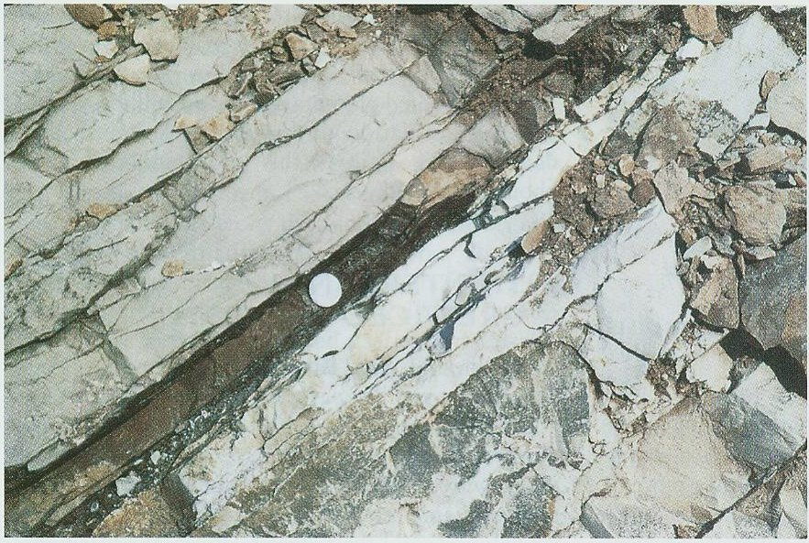
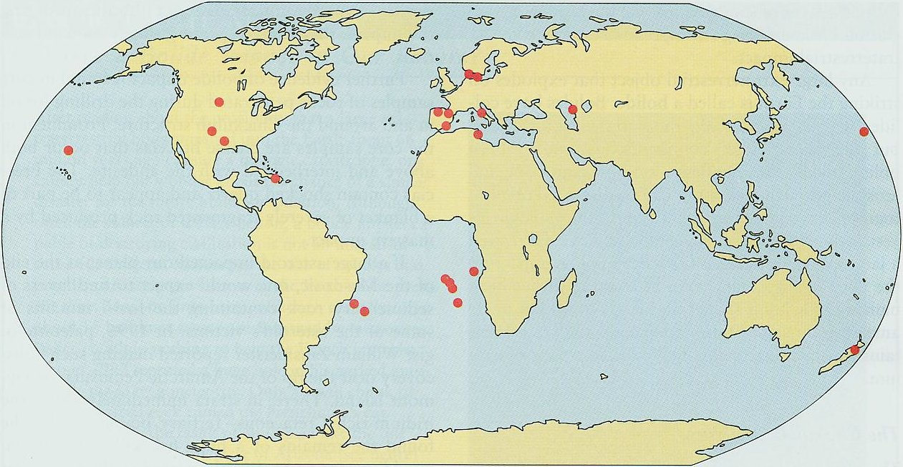
Uzroci krednog izumiranja
dugo se smatralo da je izumiranje krajem krede bilo uzrokovano globalnim padom morske razine tijekom mastrihta
hlađenje klime tijekom mastrihta također je mogao biti jedan od uzroka izumiranja
Walter Alvarez je 1977. na lokalitetu Gubbio unutar dubokovodnih prijelaznih naslaga kreda-paleocen ustanovio je 2-3 cm debeo sloj s povećanom koncentracijom čađe i Iridija. Iridij je tijekom nastanka planeta potonuo je duboko u jezgru zajedno sa željezom. Međutim, u asteroidima ga ima u izobilju.

Slide 6
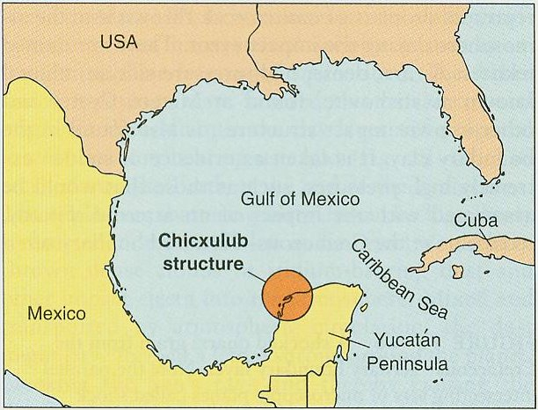
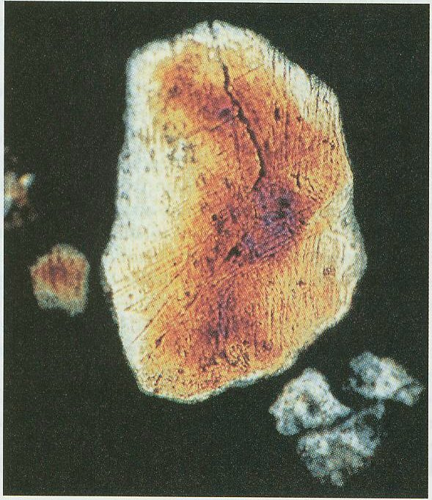
1991. utvrđeno je da je za konačno izumiranje koncem krede odgovoran udar asteroida promjera 10 km koji je stvorio krater Chicxulub promjera 180 km na sjevernom dijelu poluotoka Yucatan. 2021. to je konačno potvrđeno kada je međunarodni tim istraživača objavio rezultate bušenja samog prstena kratera: u uzorcima stijena izvađenih s morskog dna pronađen je sloj asteroidne prašine (iridija) točno unutar kratera. Taj sloj u krateru kemijski se podudara s iridijem pronađenim na preko 50 lokacija širom svijeta.
udar energije od 100 teratona TNT-a (10¹⁴ tona)
sadrži tektite (sferulite), tj stijene nastale nakon što je prilikom udara meteora prijašnja stijena bila otopljena, te u otopljenom stanju izbačena u atmosferu, da bi se prilikom pada ti otopljeni dijelovi skrutili i zadobili kuglaste forme
također, prisutne su i "udarne breče" koje sadrže zrna "udarnog kvarca", sa mnoštvom međusobno paralelnih lamela nastalih prolaskom udarnog vala kroz kvarcno zrno

Slide 7
Prvih 60 minuta nakon udara asteroida bilo je najkaotičnije razdoblje u povijesti života na Zemlji. Snaga udara bila je ekvivalentna 10 milijardi atomskih bombi bačenih na Hirošimu.
Kronologija prvog sata nakon udara asteroida:
0 – 2 minute: Trenutačna destrukcija
  Asteroid promjera oko 10 km udara brzinom od 20 km u sekundi.
  U djeliću sekunde stvara se krater dubok 30 km i širok 100 km.
  Stijena na mjestu udara trenutno isparava, a okolno tlo se ponaša kao tekućina, izdižući se u planinu višu od Everesta prije nego što se uruši u tzv. "vjenčić" (peak ring).
2 – 10 minuta: Vatrena kiša i megatsunami
  Vreli materijal izbačen u svemir počinje se vraćati u atmosferu kao milijarde užarenih staklenih kuglica (tektita).
  Formira se zid vode visok nevjerojatnih 1,5 do 4,5 kilometara koji juri od mjesta udara.
10 – 30 minuta: Globalni potresi
  Udarni val izaziva potrese magnitude veće od 10 po Richteru, što je tisućama puta jače od bilo kojeg modernog potresa.
  Seizmički valovi stižu do udaljenih dijelova Sjeverne Amerike, uzrokujući trenutačno pomicanje tla i izlijevanje rijeka iz korita.
30 – 60 minuta: Pakao na nebu i zemlji
  Oko 40-45 minuta nakon udara, atmosfera postaje toliko vrela zbog povratka materijala iz svemira da zrak doslovno počinje "peći" životinje na otvorenom.
  Udarni val vjetra brzine od 965 km/h pustoši regiju oko kratera, ravnajući sve pred sobom uz zaglušujuću buku od 105 decibela.
  Voda iz oceana počinje se silovito vraćati u još uvijek užareni krater, stvarajući eksplozije pare i dodatni kaos.
Do kraja prvog sata, sve u krugu od 1.500 km bilo je spaljeno ili uništeno. Svijet je u tom trenutku ušao u fazu globalnih požara i mraka koji će trajati mjesecima.

Slide 8
Tko je i kako izvukao živu glavu:
1. Podzemna skrovišta (Sisavci i mali gmazovi)
U trenucima kada je temperatura atmosfere skočila na nekoliko stotina stupnjeva (kao u pećnici), zemlja je bila savršen izolator.
Sisavci: Većina tadašnjih sisavaca bila je mala (veličine štakora) i živjela je u rupama u zemlji. Samo desetak centimetara zemlje bilo je dovoljno da ih zaštiti od toplinskog udara.
Gmazovi: Zmije i gušteri koji su koristili podzemne kanale ili pukotine u stijenama također su izbjegli trenutno spaljivanje.
2. Vodeni azil (Krokodili i kornjače)
Voda se zagrijava puno sporije od zraka.
Životinje koje su mogle provesti duže vrijeme zaronjene u rijekama ili jezerima preživjele su najgori toplinski val koji je trajao nekoliko sati. To objašnjava zašto su krokodili preživjeli, dok su njihovi rođaci na kopnu nestali.
3. Jaja i sjemenke (Biljke i ptice)
Mnoge ptice (koje su zapravo preživjeli dinosauri) preživjele su jer su njihovi preci vjerojatno bili ptice koje su se gnijezdile na tlu ili u zaklonima, a ne na drveću (šume su masovno izgorjele).
Biljke su preživjele u obliku sjemena duboko u tlu, čekajući da prođe "nuklearna zima" koja je uslijedila.
4. Sreća u jelovniku (Svežderi)
Nakon prvog sata, nastupio je mrak i hladnoća jer je prašina blokirala Sunce.
Preživjeli su oni koji nisu bili izbirljivi. Sisavci su mogli jesti korijenje, kukce ili lešine uginulih dinosaura. Veliki biljojedi (Triceratops) i mesojedi (T-Rex) ostali su bez hrane čim su biljke uvenule.
Ukratko, recept za preživljavanje bio je: budi mali, živi u rupi i jedi bilo što.

Slide 9
obzirom da je kredno izumiranje za neke organizme trajalo kroz duža, a za neke kroz kraća vremenska razdoblja, mora se pretpostaviti da je ono bilo poslijedica nekoliko različitih faktora, među kojima je zasigurno jedan od najznačajnijih bio i klimatski faktor, a ne samo udar meteora
krajem krede otvara se veza sa Arktičkim oceanom koji je zbog zatvorenosti kopnenim prostorima bio gotovo slatkovodan. Mješanje te vode sa vodom Atlantika, nije pogodovalo većini marinskih organizama
prije 65 milijuna godina desila se i ogromna vulkanska erupcija na području Indije (Dekan bazaltni plato), a što je također u atmosferu izbacilo dosta prašine i pepela. Istovremene erupcije dešavale su se i na prostoru Sjeverne Amerike, Grenlanda, Velike Britanije i zapadnog Pacifika

Slide 10
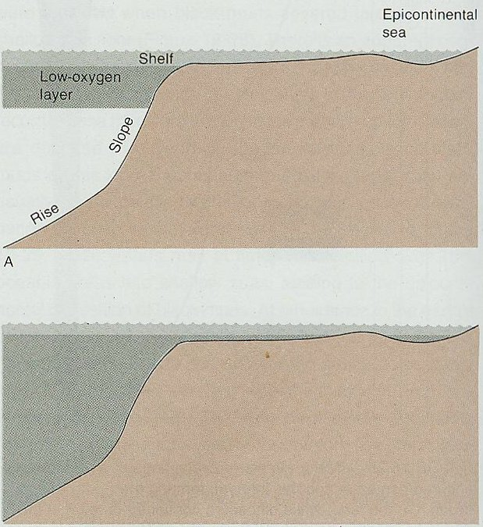
OAE
Oceanski anoksični događaji (OAE - Oceanic Anoxic Events) su razdoblja u povijesti Zemlje kada su dijelovi oceana, a ponekad i cijeli bazeni, ostali potpuno bez kisika (anoksija).
To nisu bile kratke epizode, već procesi koji su trajali stotinama tisuća godina, a najpoznatiji su oni iz razdoblja jure i krede.
1. Globalno zatopljenje i vulkanizam
Sve obično počinje masivnim vulkanskim erupcijama (poput onih koje su stvorile velike magmatske provincije). Vulkani izbacuju goleme količine CO2, što uzrokuje snažan efekt staklenika. Oceani postaju topliji, a toplija voda fizički može zadržati manje otopljenog kisika nego hladna.
2. "Gnojenje" oceana (Nutrijenti)
Zbog toplije klime, pojačava se kruženje vode i trošenje stijena na kopnu (erozija). Rijeke ispiru goleme količine hranjivih tvari (poput fosfora i dušika) u oceane. To djeluje kao gnojivo za fitoplankton.
3. Cvjetanje algi i "smrt iz dubine"
Dolazi do eksplozije života na površini oceana. Kada taj golemi broj algi i planktona ugine, oni potonu na dno. Tamo ih bakterije počinju razgrađivati, a za taj proces troše sav preostali kisik iz vode.
4. Zaustavljanje cirkulacije
U normalnim uvjetima, hladna voda s polova tone i donosi kisik u morske dubine. Međutim, tijekom OAE-a, razlika u temperaturi između polova i ekvatora se smanjuje. Ocean postaje "trom", voda prestaje cirkulirati i duboki dijelovi mora postaju stajaće zone smrti.
Rezultat: Crni škriljevac
Budući da na dnu nema kisika, organska tvar (uginuli plankton) ne trune do kraja, već se taloži i s vremenom pretvara u crni škriljevac (bogatu organsku stijenu) i upravo su ti anoksični događaji zaslužni za nastanak većine današnjih svjetskih rezervi nafte i plina.
OAE 1a - donji apt
OAE 1b - donji alb
OAE 1c i d - gornji alb
OAE 2 - cenoman/turon
OAE 3 - konijak - santon/kampan

Slide 11
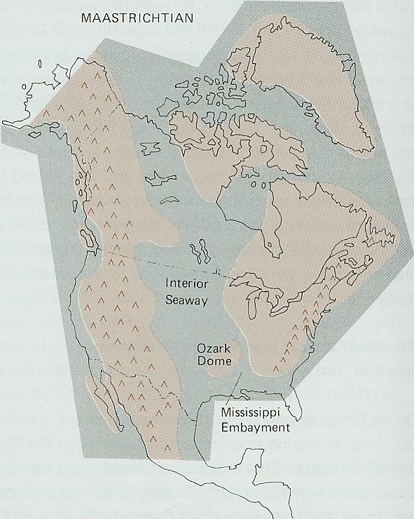
"Cretaceous Western Interior Seaway"

Slide 12
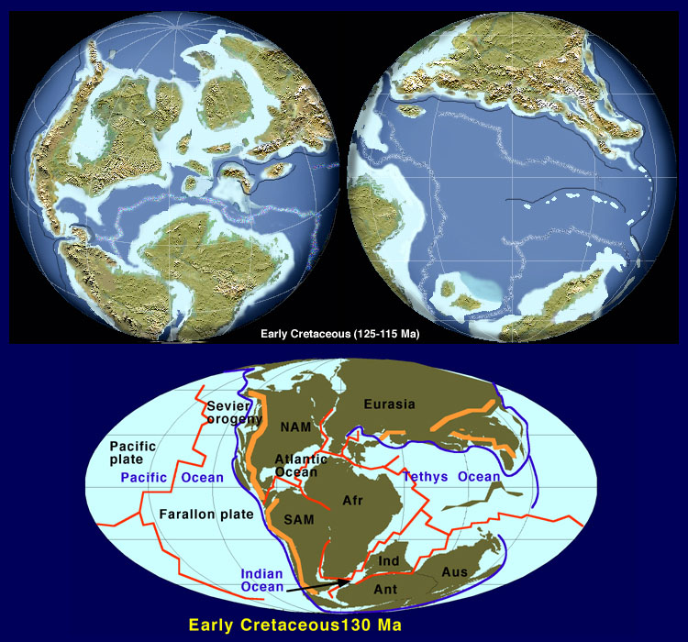
Paleogeografija krede
do konca krede raspada se Gondwana i nastaju Južna Amerika, Afrika i Indija, dok Antartika i Australija ostaju spojene
tijekom donje krede odvajanjem Južne Amerike od Afrike i Sjeverne Amerike otvaraju se južni Atlantik i Meksički zaljev (evaporiti)
početkom krede, u vrijeme dok su Sjeverna Amerika, Grenland i Eurazija još bili spojeni, Arktički ocean je bio odvojen od središnjeg dijela Atlanskog oceana
stoga tijekom donje krede nije bilo mogućnosti morskih strujanja iz toplog Tethysa ka sjeveru u arktički prostor
do povezivanja središnjeg Atlanskog oceana sa Arktičkim oceanom dolazi tijekom gornje krede kada se riftovanjem raspala veza između Sjeverne Amerike i Eurazije, tj. kada se počeo otvarati sjeverni Atlantik
na području Tethysa, tijekom jure i donje krede, zbog uznapredovalog kretanja Jadranske mikroploče ka sjeverozapadu, a istovremenog kretanja Laurazijske ploče ka jugoistoku, započinju subdukcijski procesi na sjevernom dijelu Tethysa, tj. ispred Laurazijskog kontinentalnog prostora
ispred te subdukcijske zone formirao se magmatski otočni luk uz granitne intruzije i bazaltni vulkanizam, a koji se protezao daleko na istok (do današnjih područja Irana i Afganistana)

Slide 13
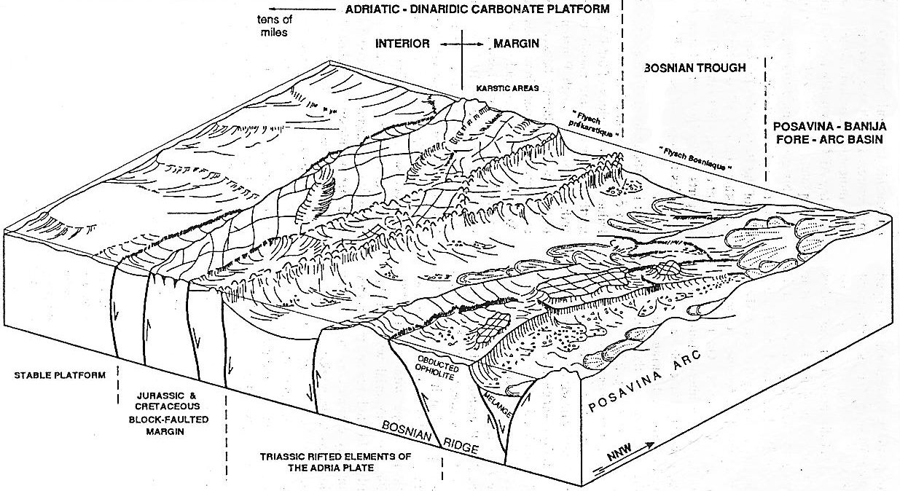
proces kompresije, tj. zatvaranje „dinaridskog dijela Tethysa”, izazivalo je u njemu snažne tektonske poremećaje, uz raskidanje oceanske kore te reversno i normalno rasjedanje čime je u njemu bilo formirano nekoliko dubokovodnih oceanskih jaraka i uzvišenja.
u ovom zatvarajućem „dinaridskom dijelu Tethysa” odvijala se dubokomorska sedimentacija, a oceanska je kora (ofioliti) mjestimice bila i emergirana te navučena (obdukcija) na susjedne tektonske blokove, uz istovremenu metamorfozu podinskih naslaga

Slide 14
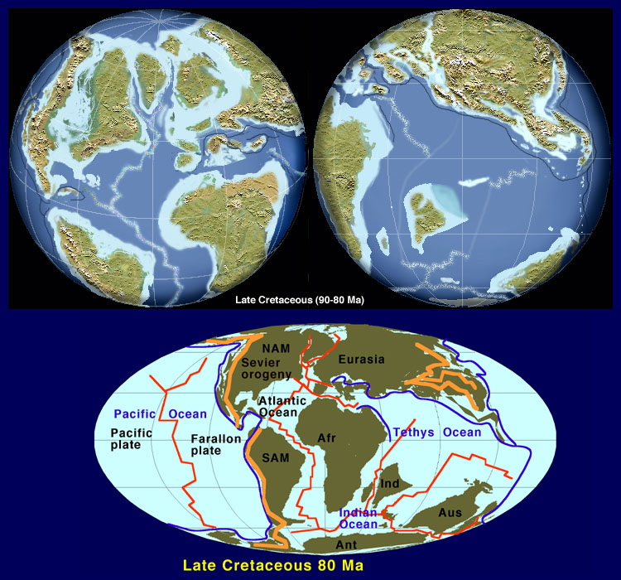
Paleogeografije gornje Krede

Slide 15
Razvoji krede
Epikontinentalni (borealni) razvoj krede
Marinski (alpski, tethyski) razvoj krede
a) razvoj krede u zapadnim Alpama
b) razvoj krede u sjevernim Alpama
c) razvoj krede u južnim Alpama
d) razvoj krede u Dinaridima

Slide 16
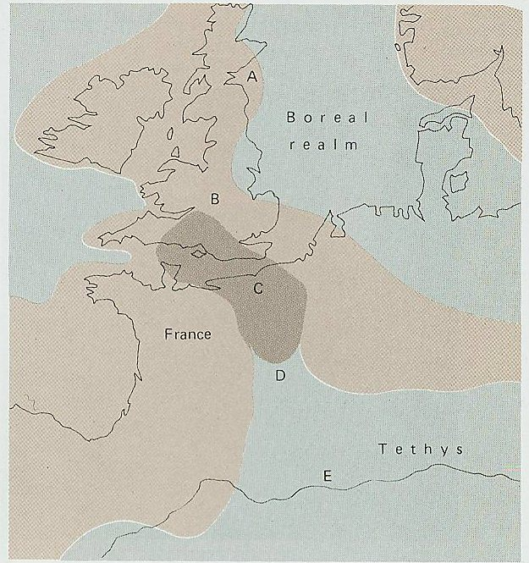
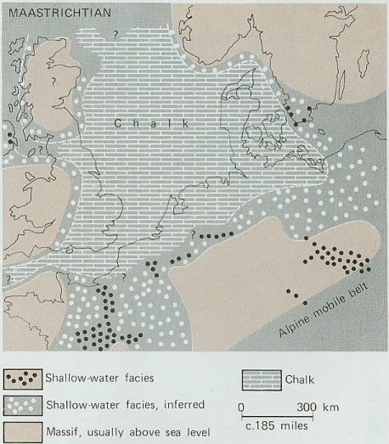
Epikontinentalni (borealni) razvoj krede
na prijelazu jure u kredu najveći dio današnje Velike Britanije, te djelovi današnje Francuske i Njemačke, bili su kopno koje je razdvajalo sjeverni, borealni prostor od južnog tethyskog
na tom se prostoru (Wealden bazen) sedimentacija odvijala u okolišima jezera, rijeka, pustinja i delti i sa tog je prostora danas poznato nalazište fosilnih kostiju Dinosaura; St. Bernissart u Belgiji.
u hauterviju s juga dolazi do transgresije kada se na prostoru Engleske talože siliciklastiti – Folkstone i Greensands
u gornjoj kredi maximum transgresije kada se u središnjim djelovima tog epikontinentalnog mora talože naslage pisaće krede (Chalk-a)

Slide 17
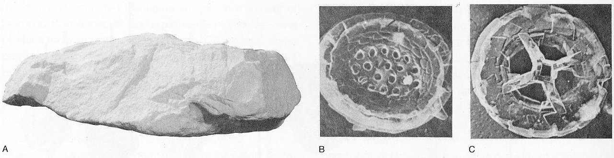
Chalk prevladavajuće izgrađuju kokoliti (75 %) (npr. Cribrosphaerella, Deflandrins), a ima i fragmenata ježinaca, brahiopoda, briozoa, ostrakoda, foraminifera, te školjkaša
slojevi Chalka ritmički se izmjenjuju sa glinovitim slojevima, a što je u vezi s klimatskim prilikama; vlažnija klima-više glinovite komponente donešene s kopna...
brzina taloženja Chalka bila je velika (15 cm tijekom 1000 god.), a što ukazuje da je prisutnost kokolitoforida u krednim morima bila masovna

Slide 18
Marinski (Alpski, Tethyski) razvoj Krede
Razvoj krede u zapadnim Alpama
dofinejski bazen, brijansonski prag, pijemontsko korito
u dofinejskom bazenu prisutni su laporoviti vapnenci i lapori s radiolarijama, kalpionela i amonitima
na njegovu švicarskom dijelu donja kreda je klastična a dijelom i plitkovodno-vapnenačka sa rudistima Requienia i Toucasia (Urgonski facijes). U gornjoj kredi najprie dolaze glaukonitni "Turrilites slojevi", zatim foraminiferski vapnenci i na kraju lapori i glaukonitni pješčenjaci i vapnenci.
brijansonski prostor je emergiran sve do senona kada se na njemu talože pučinski vapnenci s globotrunkanama
za pijemontsko korito su značajni ofioliti u donjoj kredi, a "helmintoidni fliš" u gornjoj kredi
francuski prostor zapadnih Alpa u donjoj je kredi karakteriziran urgonskim facijesom, a u gornjoj dubokovodnim laporovitim vapnencima s globotrunkanama - "Couches rouges"

Slide 19
Marinski (Alpski, Tethyski) razvoj Krede
Razvoj krede u sjevernim Alpama
čitava kreda je fliških karakteristika - lapori, pješčenjaci, pjeskoviti vapnenci s amonitima
formiranje nekoliko taložnih bazena u kojima se tijekom gornje krede odvijalo taloženje različitih klastita, dubokovodnih vapnenaca s globotrunkanama ili plitkovodnih vapnenaca u okviru rudistnih krpastih grebena
u jednom od bazena ove se naslage nazivaju "gozavske naslage"

Slide 20
Marinski (Alpski, Tethyski) razvoj Krede
Razvoj krede u južnim Alpama
na prostoru Italije donja kreda je predstavljena kalpionelidnim vapnencima s rožnjacima - "Biancone vapnenci"
u gornjoj kredi talože se dubokovodni, pločasti vapnenci s globotrunkanama - "skalja" naslage (Scaglia cinera, S. rossa, S. bianca, S. rosata)

Slide 21
Marinski (Alpski, Tethyski) razvoj Krede
Razvoj Krede u Dinaridima
Razvoj Krede u Unutrašnjim Dinaridima
na tektonski produbljenom sjevernom i sjeveroistočnom dijelu Jadransko-Dinarske karbonatne platforme, tj. na prostoru Unutrašnjih Dinarida, tijekom donje krede, taložile se se naslage sljedećih facijesa:
1) Facijes fliša - na gornjojurske dubokovodne vapnence sa kalpionelama taložili su se sivi pješčenjaci, grauvake, radioliti, lapori i vapnenačke breče u čijim fragmentima je moguće naći foraminifere Sabaudia minuta, Cuneolina camposauri i Orbtolina sp. Ovakav fosilni sadržaj ukazuje na stratigrafsku pripadnost ovih naslaga donjem albu. Naslage ovog facijesa mjestimice izdanjuju na Baniji; između Zrinske i Petrove gore
2) Facijes vapnenaca - aptiški vapnenci berijasa mogu se naći na prostoru Bregane. Litološki u potpunosti odgovaraju podinskim gornjojurskim vapnencima: to su također tankopločasti dubokovodni vapnenci i laporoviti vapnenci sa rožnjacima i kalpionelama
3) Facijes vulkanogeno-sedimentne serije - istovrsne je litološke građe kao i onaj taložen na prostoru Unutrašnjih Dinarida tijekom jure

Slide 22
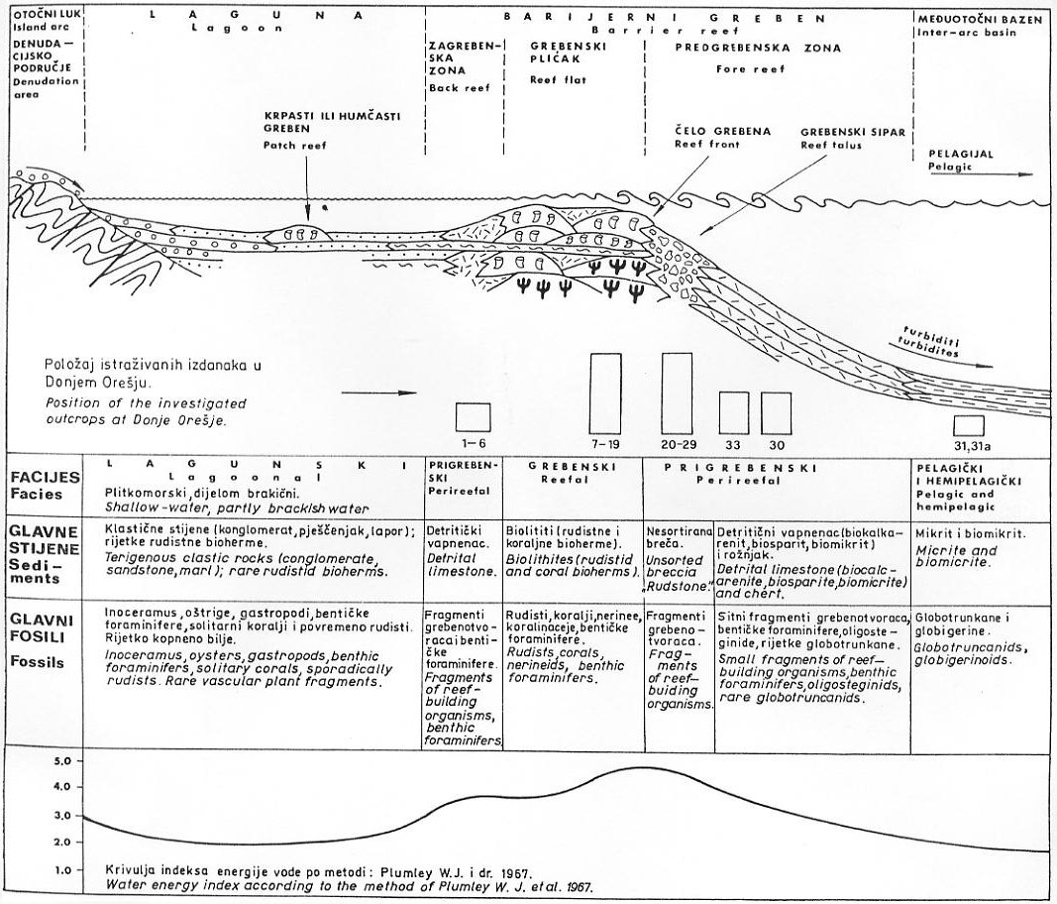
oko otoka koji su mjestimice izvirivali iz dubokovodnog prostora dinaridskog dijela Tethysa, idući od otoka ka dubokovodnom prostoru oceana, taložile su se naslage različitih facijesa
takav jedan profil naslaga uz rubni dio Medvednice, prisutan je na području Donjeg Orešja i stratigrafske je pripadnosti senonu

Slide 23
idući od kopna ka dubokomorskom prostoru, ovdje je lateralno moguće izdvojiti naslage četiri (istovremena) facijesa
1) Lagunski facijes - izgrađuju ga konglomerati, krupnozrnati pješčenjaci, breče, vapnenci, lapori, laporoviti vapnenci. Ovaj se facijes može nazvati i Gozavski po analogiji sa sličnim gornjokrednim facijesom sa prostora Sjevernih Alpi. Često sadrži i različite globotrunkane

Slide 24
2) Facijes grebenskih vapnenaca - izgrađuju ga mnogobrojne vrste rudista, naročito različite vrste roda Vaccinites. Prisutne su i foraminifere Orbitoides media i Siderolites calcitrapoides

Slide 25
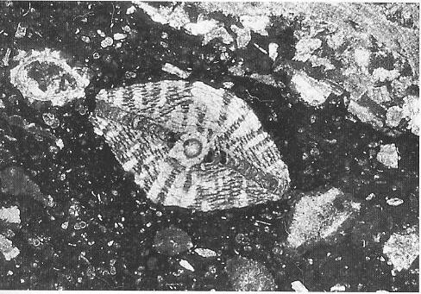
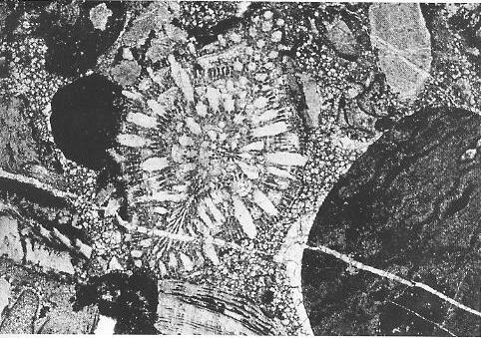
Orbitoides media Siderolites calcitrapoides

Slide 26
3) Fliški facijes - manje-više istovrsnog sastava kao u donjokredni fliš. U naslagama ovog facijesa također su česte globotrunkane, kao i otisci školjkaša Inoceramus
naslaga ovog facijesa ima na prostoru Samoborskog i Žumberačkog gorja, Banije, u dolini Korane...

Slide 27
4) Facijes lapora, laporovitih vapnenaca i vapnenaca sa rožnjacima (Scaglia facijes) - naslage ovog facijesa taložile su u dubokovodnom prostoru, npr. između dvaju "otočnih planina", ali na mjestima bez izrazitijeg terigenog donosa sa obližnje "otočne planine". U naslagama ovog facijesa česte su globotrunkane Globotruncana lapparenti, Globotruncana arca, Globotruncana stuarti, i školjkaš Inoceramus

Slide 28
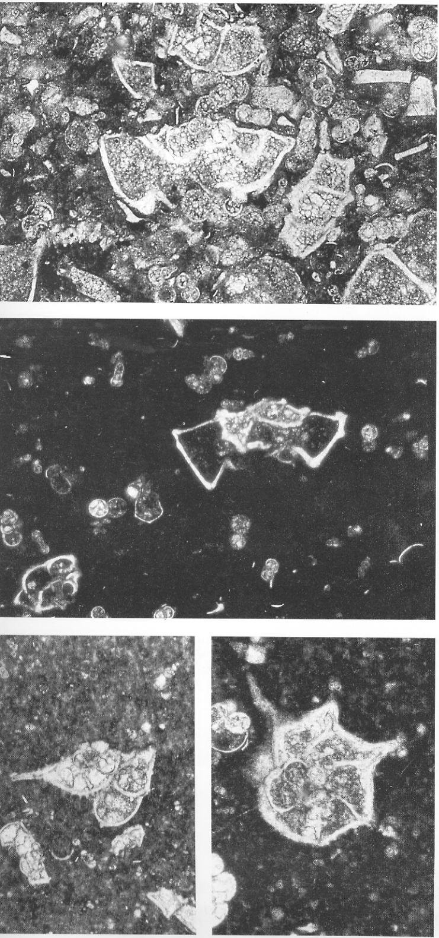
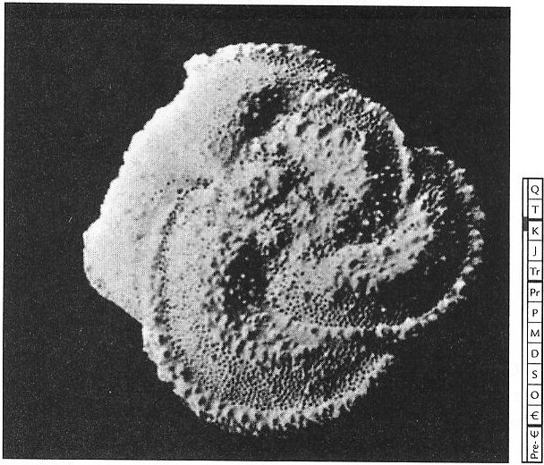
Globotruncana

Slide 29
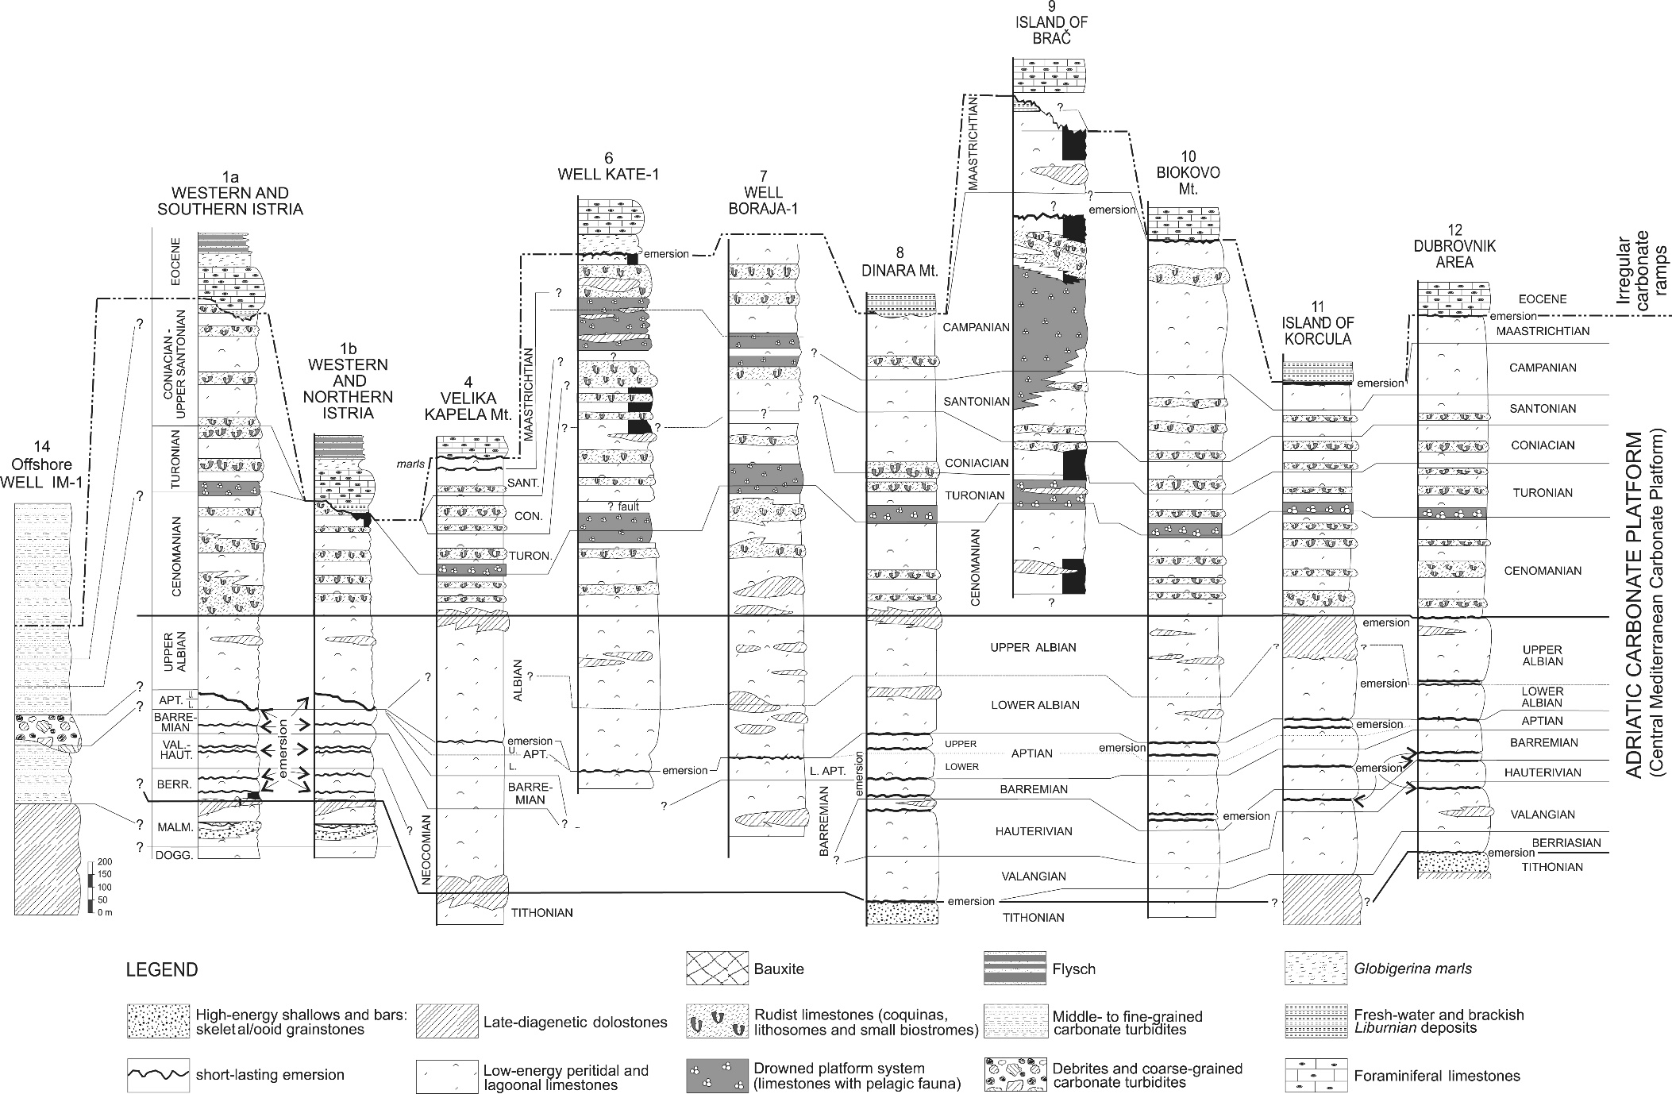
Razvoj krede u Vanjskim Dinaridima (Vlahović et al. 2005)

Slide 30
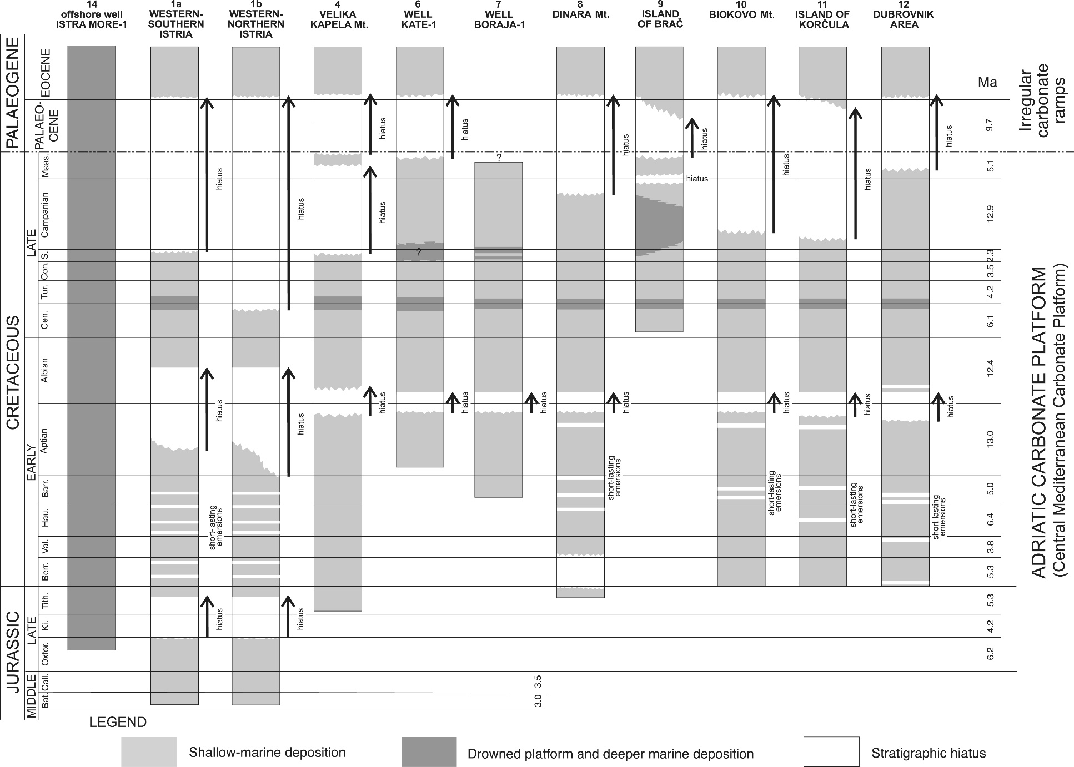
Razvoj krede u Vanjskim Dinaridima (Vlahović et al. 2005)

Slide 31
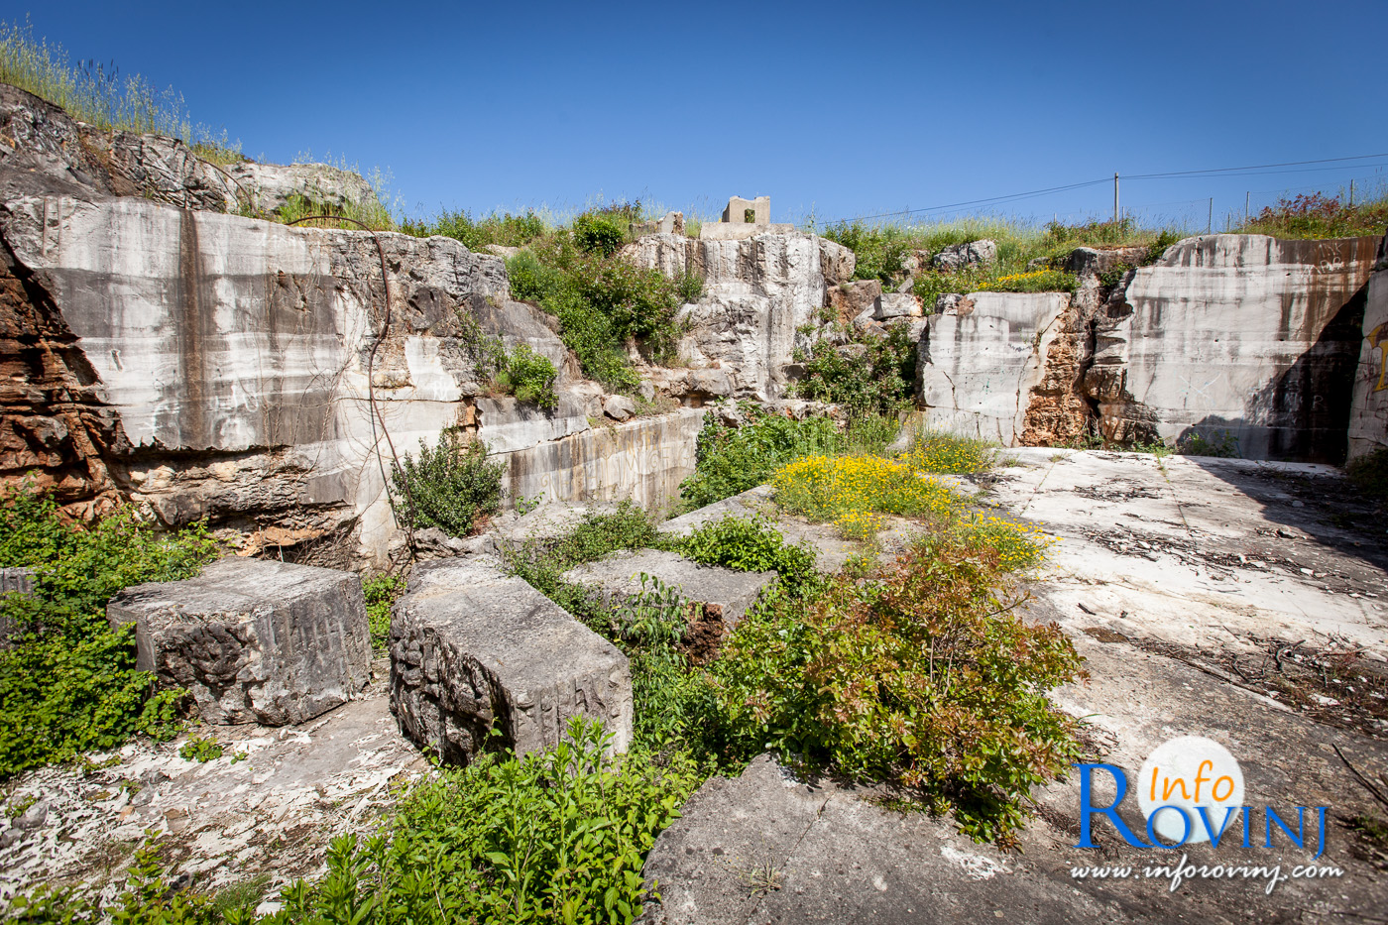
Razvoj krede u Vanjskim Dinaridima
Istra
  na prijelazu iz jure u kredu, zbog globalnog sniženja morske razine (koje se nastavlja još iz gornje jure), na prostoru Jadranske karbonatne platforme mjestimice dolazi do izrazitije evaporizacije, a time i do mjestimične ranodijagenetske dolomitizacije vapnenačkih naslaga (npr. berijaski "Fantazija" dolomiti kraj Rovinja)
  mjestimice su na granici jura-kreda u unutrašnjosti platforme prisutne i kratkotrajne emerzije

Slide 32
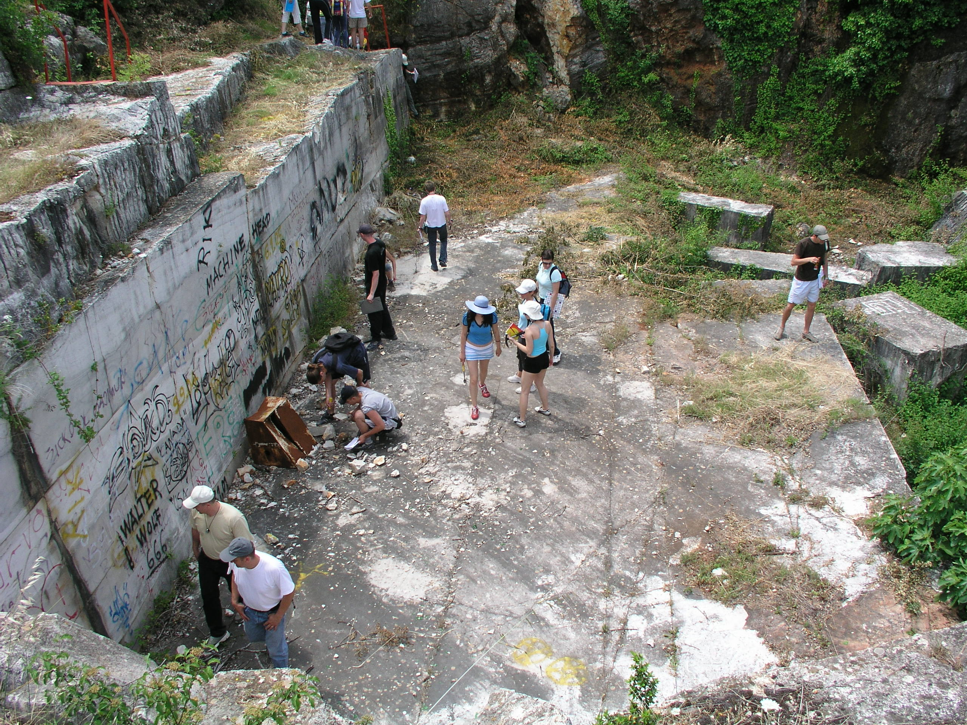
Kamenolom "Fantazija" (Berijas)

Slide 33
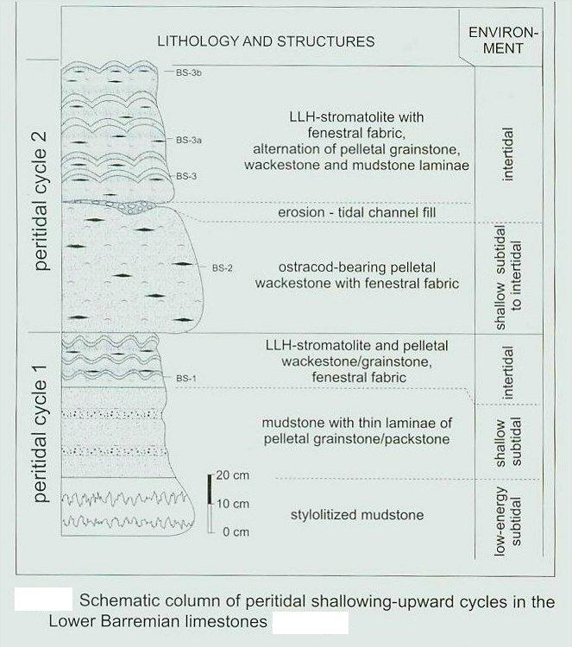
nakon ove plitkovodne epizode (berijas-donji valendis) globalni morski nivo počinje rasti
ipak, tijekom gornjeg valendisa i tijekom barema, morski nivo je još uvijek relativno nizak, pa na platformi egzistiraju plitkovodni okoliši raspona od plitkog subtajdala do supratajdala - peritajdal, i sa povremenim emerzijama.
u takvim uvjetima talože se vapnenci sa čestim slijedovima oplićavanja naviše i emerzijskim brečama. U takvim naslagama česte su vrste zelene alge roda Salpingoporella i npr. foraminifere Cuneolina camposauri, Sabaudia minuta, Sabaudia capitata (Šošići kraj Rovinja)

Slide 34
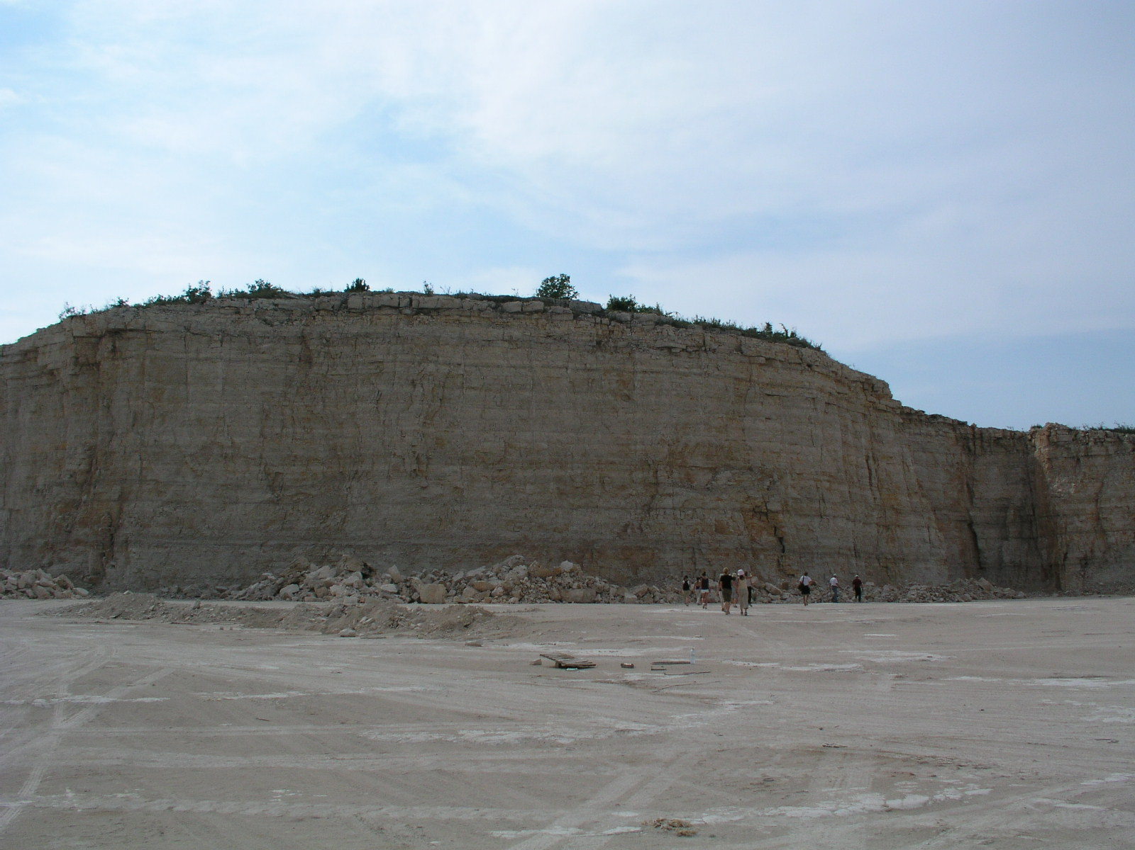
Kamenolom "Šošići" (Valendis)

Slide 35
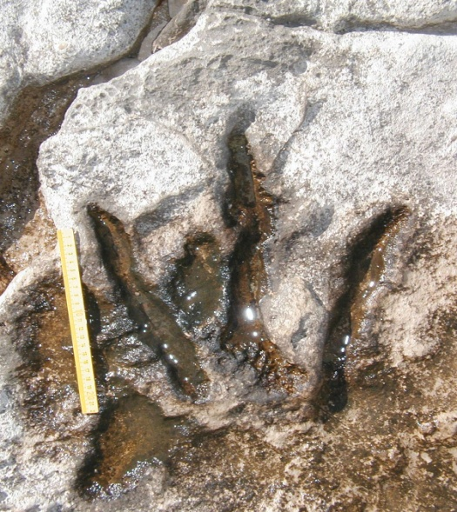
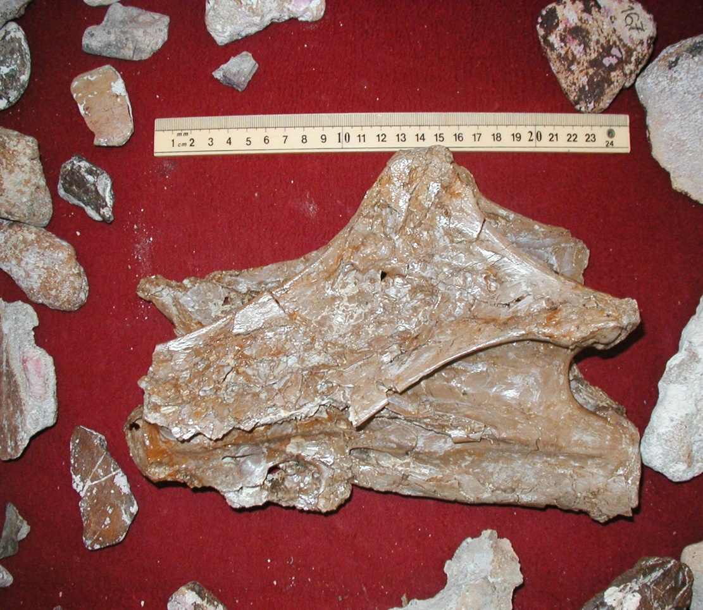
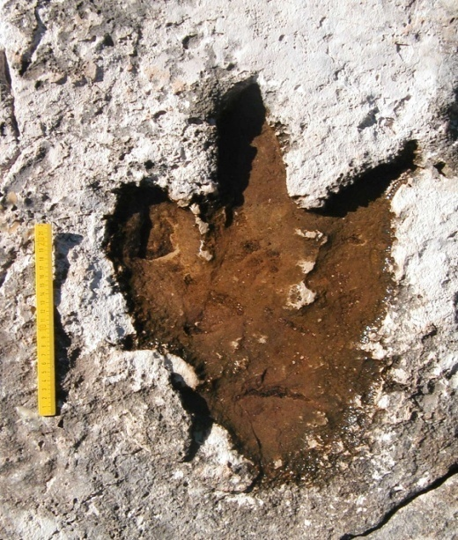
U plitkovodnim vapnencima barema, na otoku Veli Brijun, nađeni su otisci stopa dinosaura gondwanskog porijekla, a u podmorju uz zapadnu obalu Istre (Bale), unutar naslaga negdašnjih močvarnih okoliša gornjeg otriva/barema, i dijelovi njihovih kostura

Slide 36
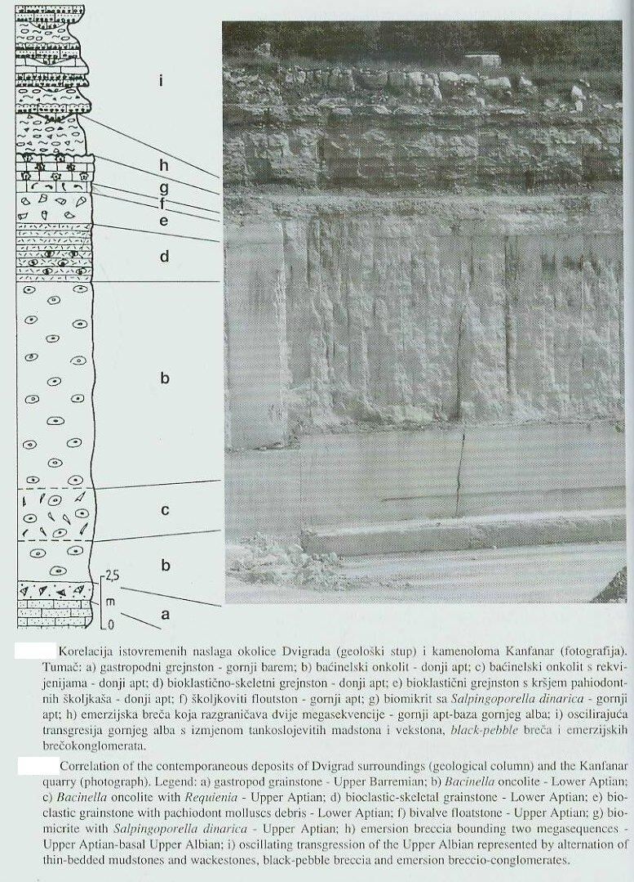
početkom apta, na prostoru Istre, zabilježena je epizoda regionalnog produbljavanja platformnog taložnog prostora uz taloženje dubljevodnijih lagunskih vapnenaca sa slabim pučinskim utjecajem (Kanfanar) -OAE 1a.
unutar ovih naslaga česti su krupni onkoidi sa jezgrom od alge Bacinella irregularis, a ima i rudista vrste Requienia ammonia, salpingoporela, kao i mnogih foraminifera, npr. Palorbitolina lenticularis (arhitektonski kamen "Istarski žuti, „donji orbitolinski vapnenci”)
gornji apt je karakteriziran brzim oplićavanjem taložnog prostora, a što je rezultiralo emerzijom od vršnog gornjeg apta pa tijekom čitavog donjeg alba (Kanfanar) („gornji orbitolinski vapnenci”)
sredinom alba dolazi do transgresije na širokom prostoru Jadranske karbonatne platforme, ponovno se uspostavljaju peritajdalni okoliši, te su i iz razdoblja gornjeg alba također poznati tragovi dinosaura (Veli Brijun) koji su obitavali na izoliranoj platformi

Slide 37
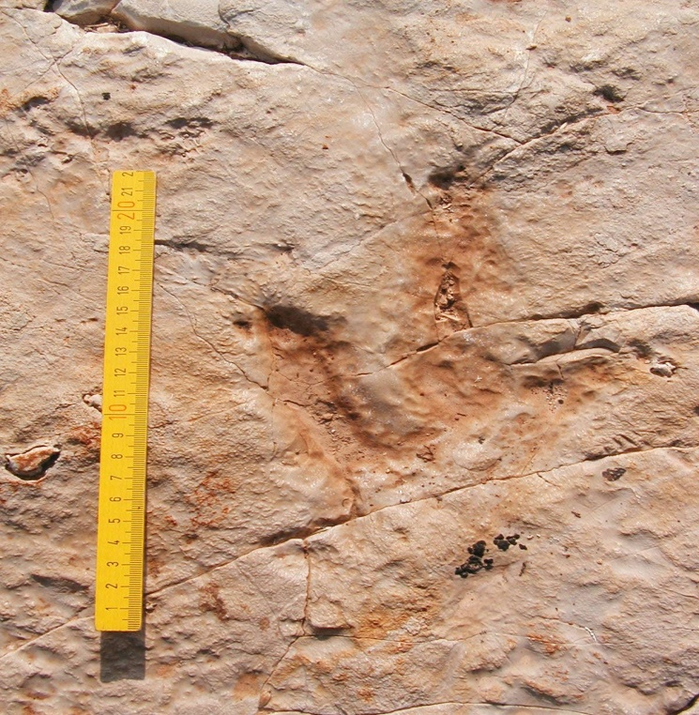
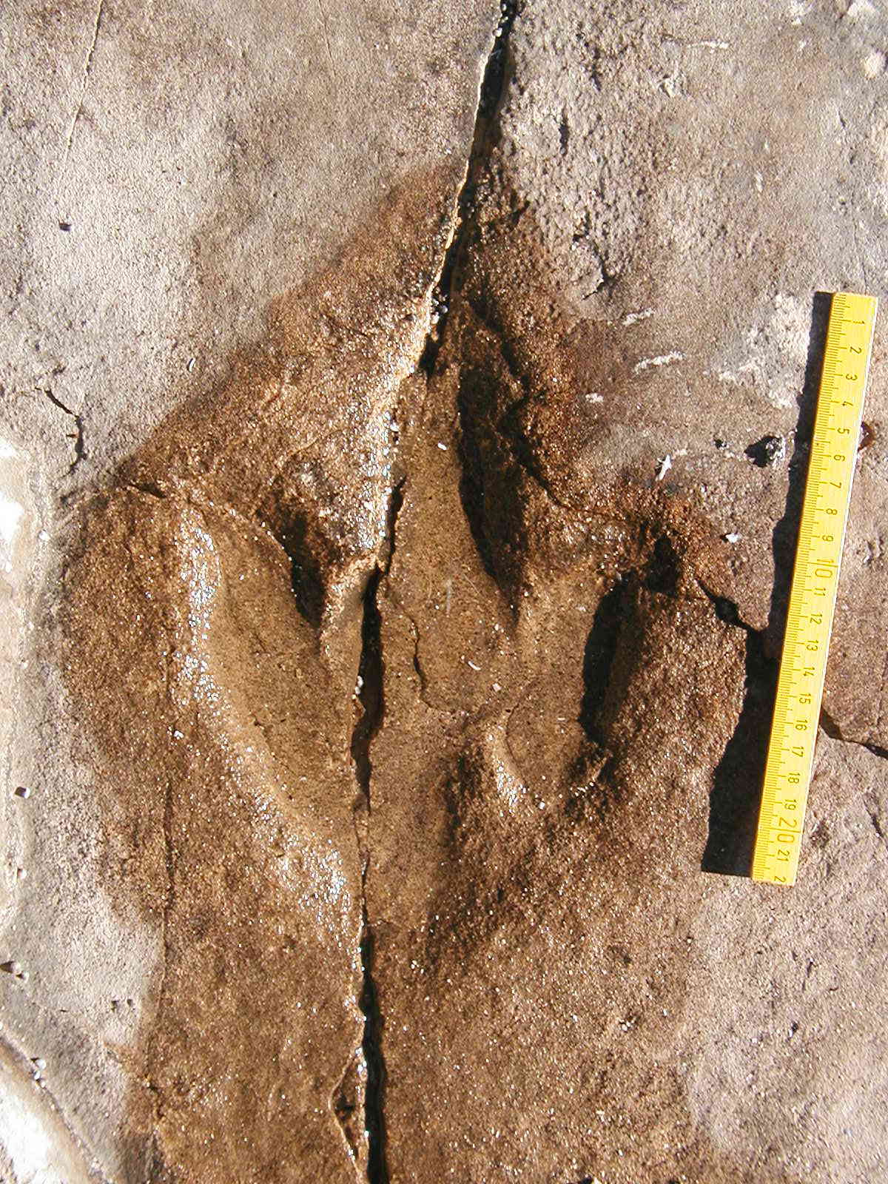
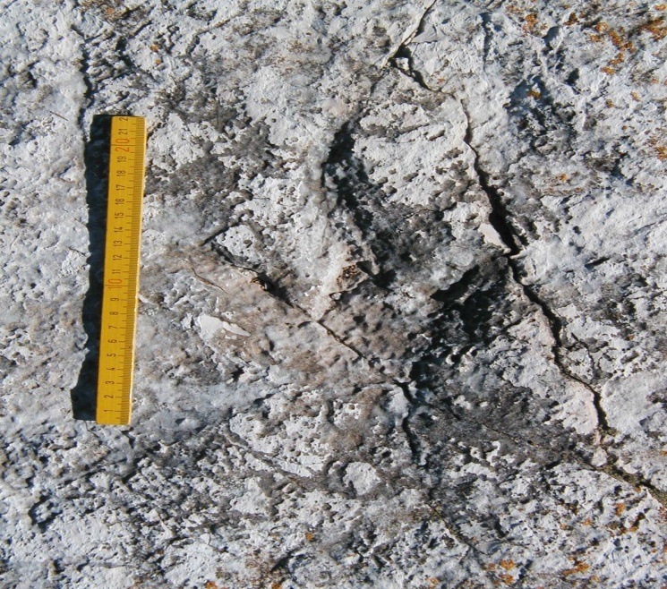
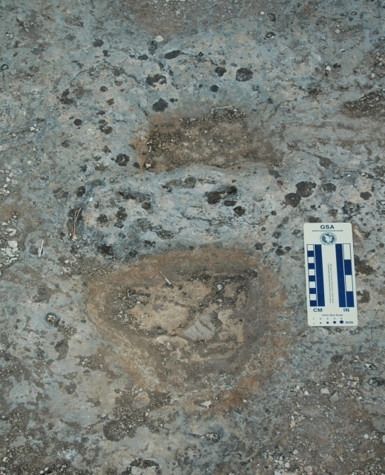

Slide 38
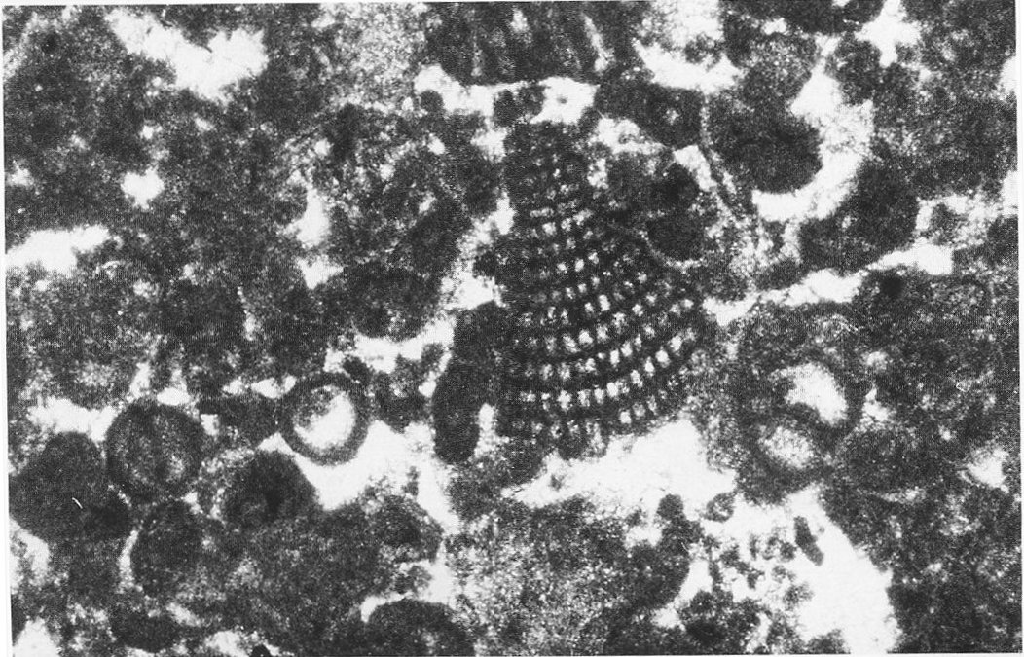
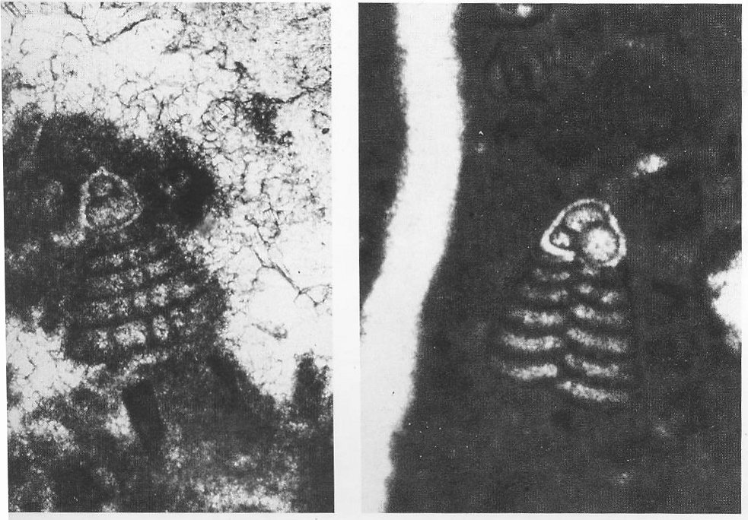
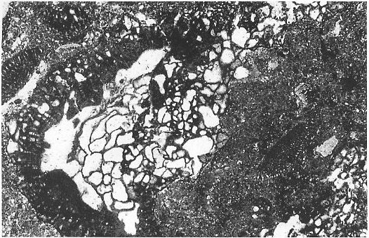
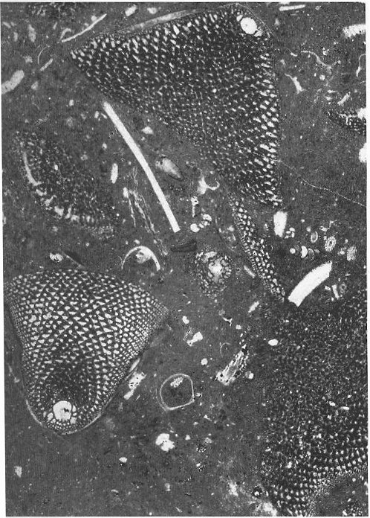
Cuneolina camposauri, Sabaudia minuta, Sabaudia capitata, Bacinella irregularis, Palorbitolina lenticularis

Slide 39
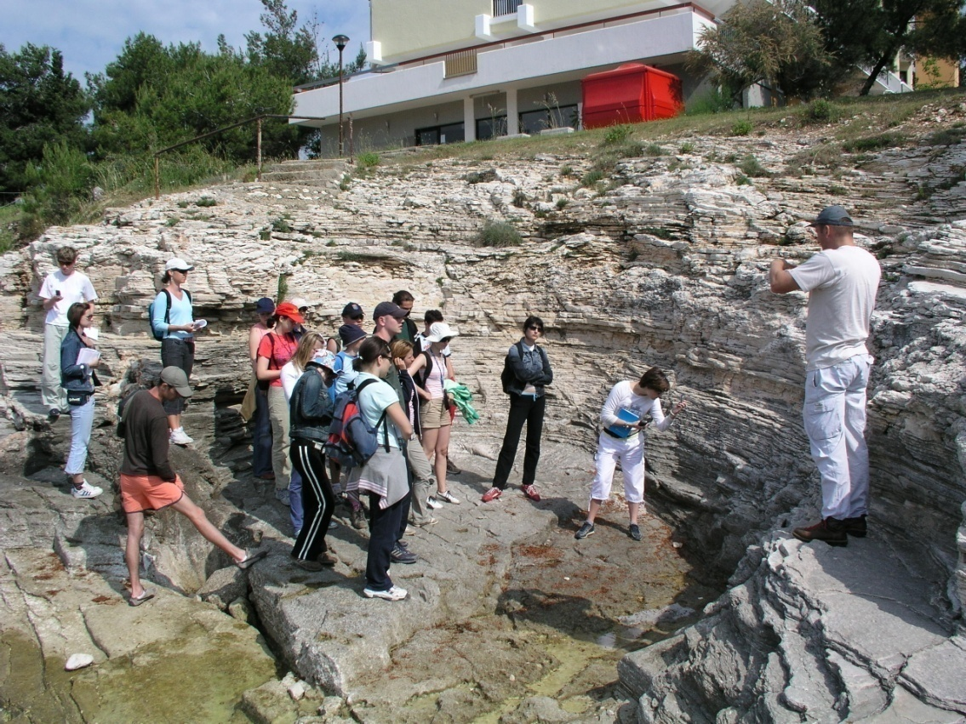
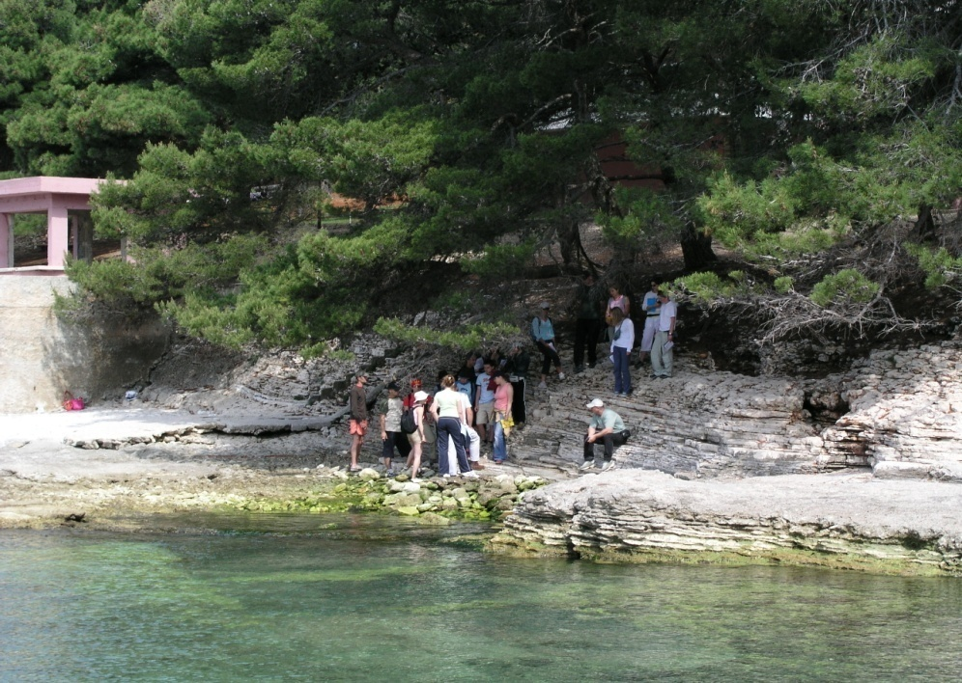
albski vapnenci su često tanko uslojeni
u gornjem albu Ćičarije, SI Istri, Velikoj Kapeli, Dinari, otoku Visu česti su nalazi dijagenetskog kvarca
unutar peritajdalnih gornjoalbskih okoliša mjestimice su prisutni i vapnenci olujnih karakteristika (uvala Banjole, južno od Pule)

Slide 40
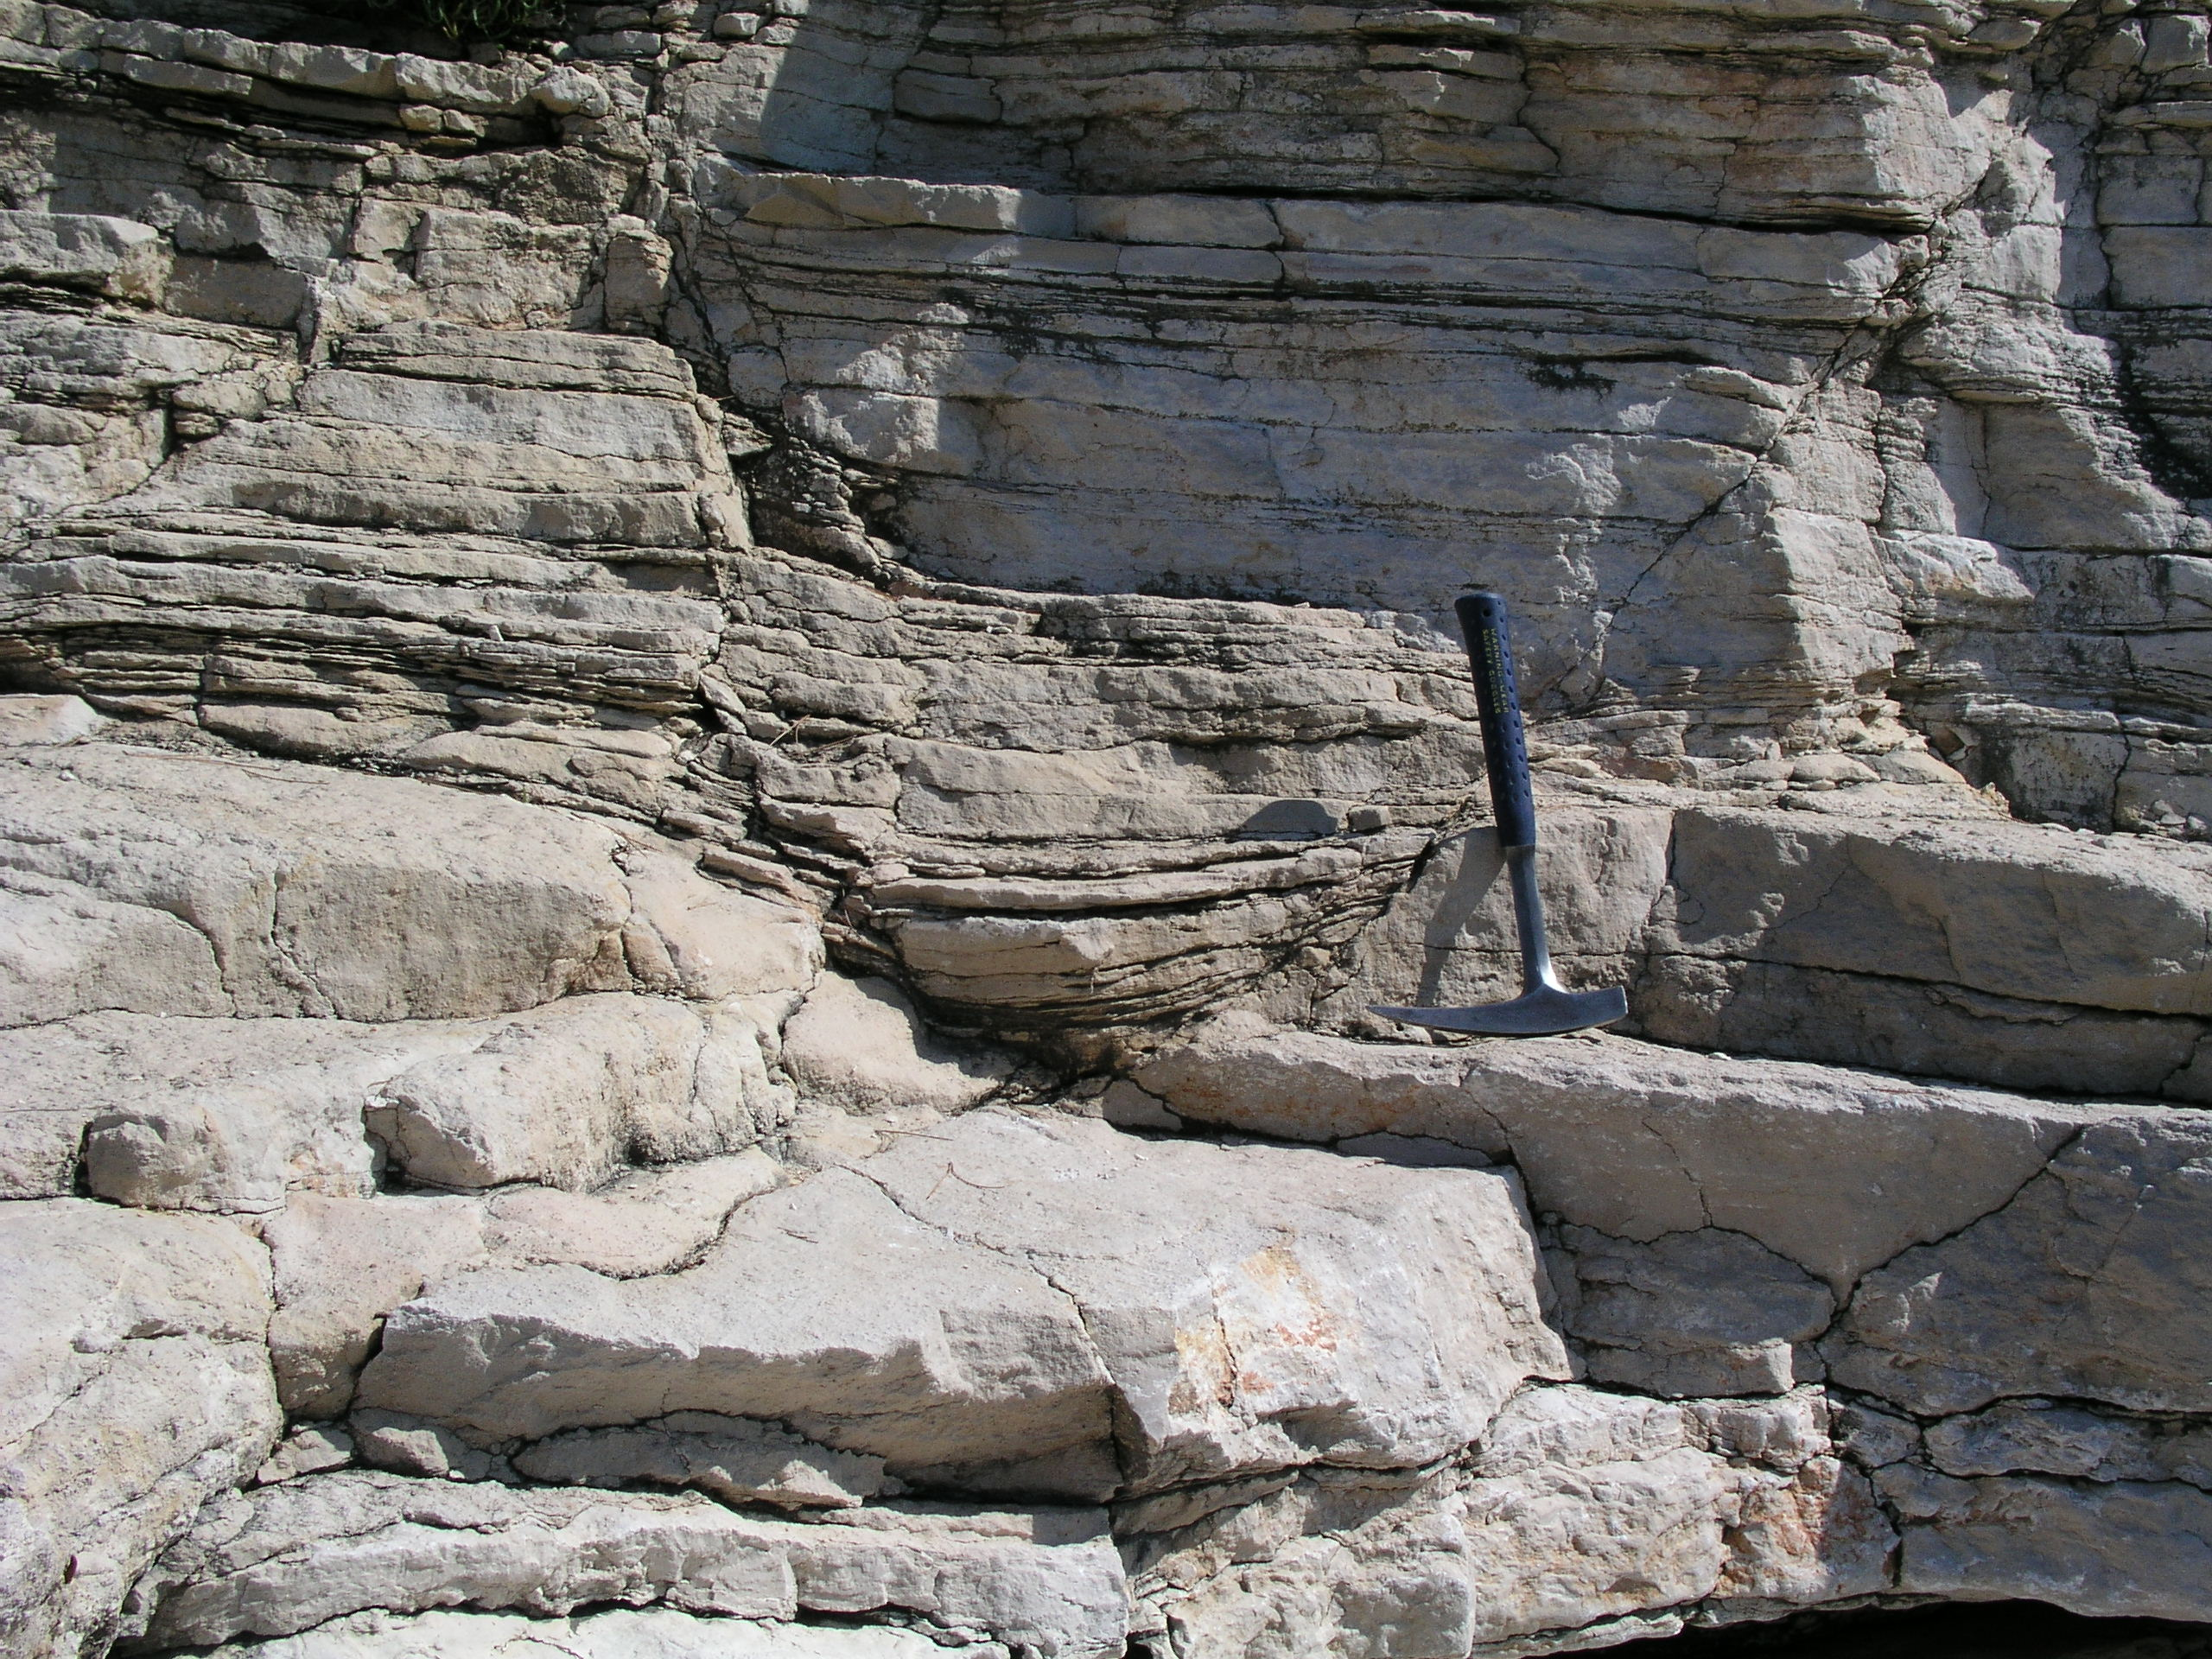
Uvala Banjole (Gornji alb)

Slide 41
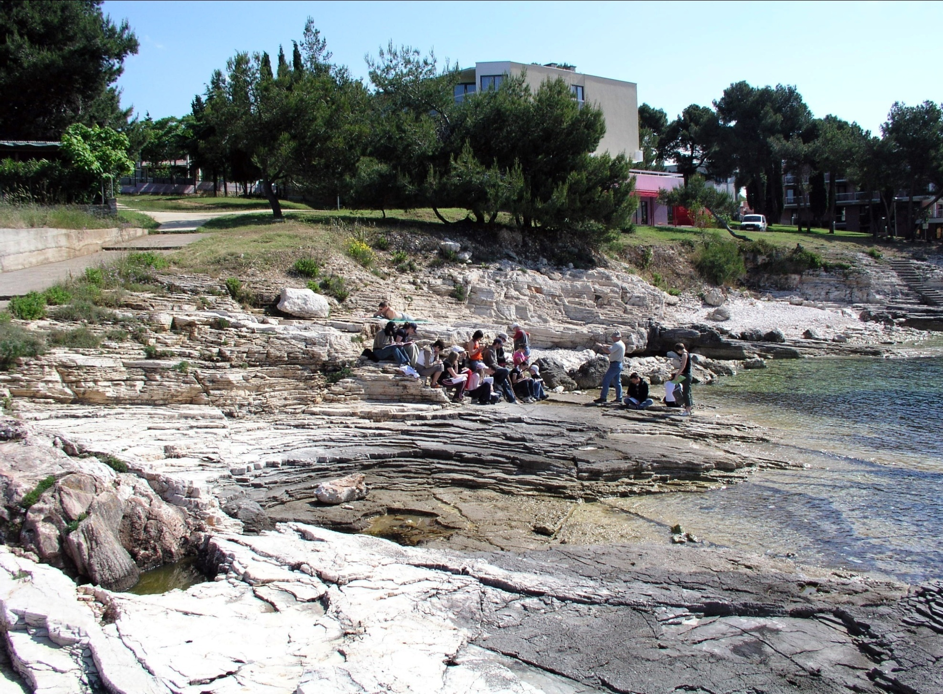
Uvala Banjole (Gornji alb)

Slide 42
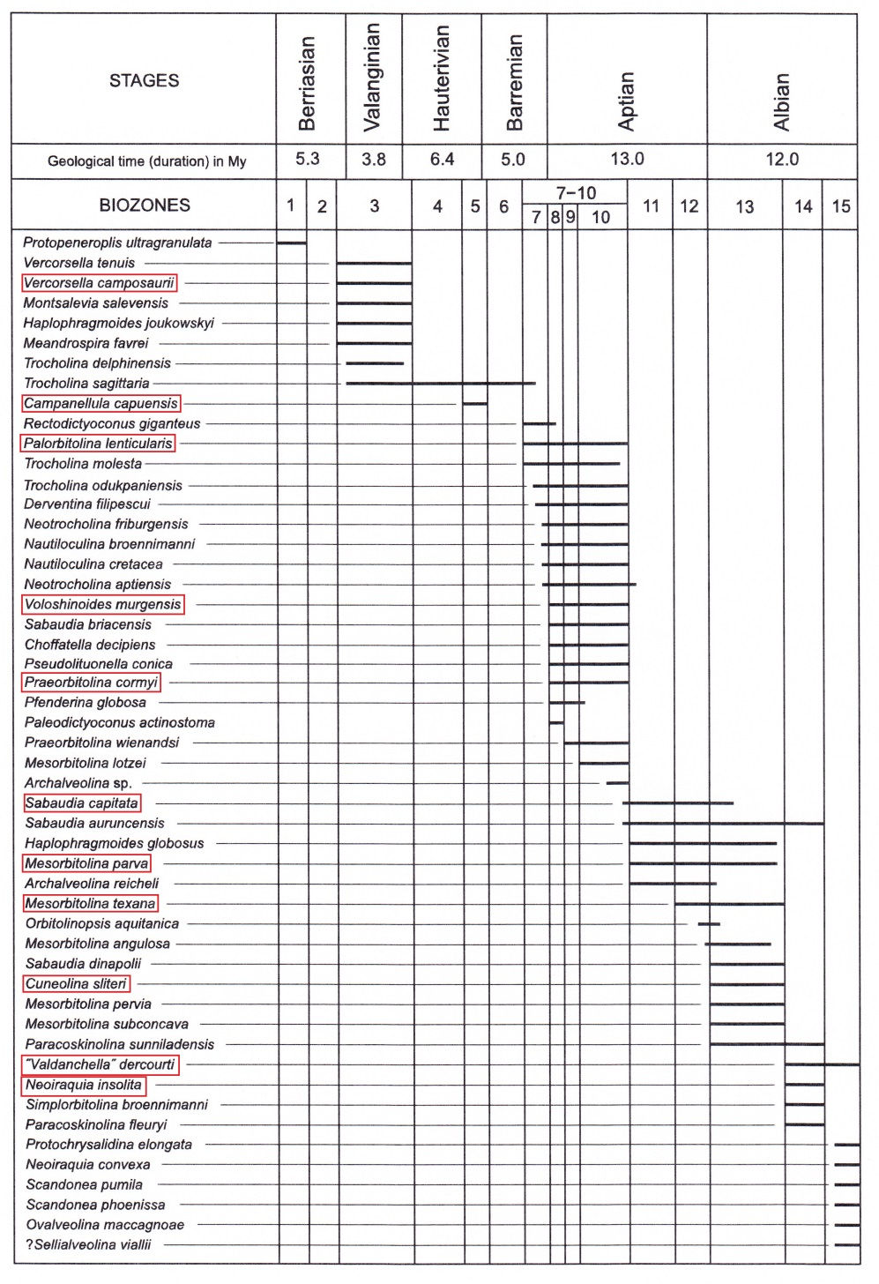
Mikrofosilni sadržaj donje krede Vanjskih Dinarida (Velić, 2007)

Slide 43
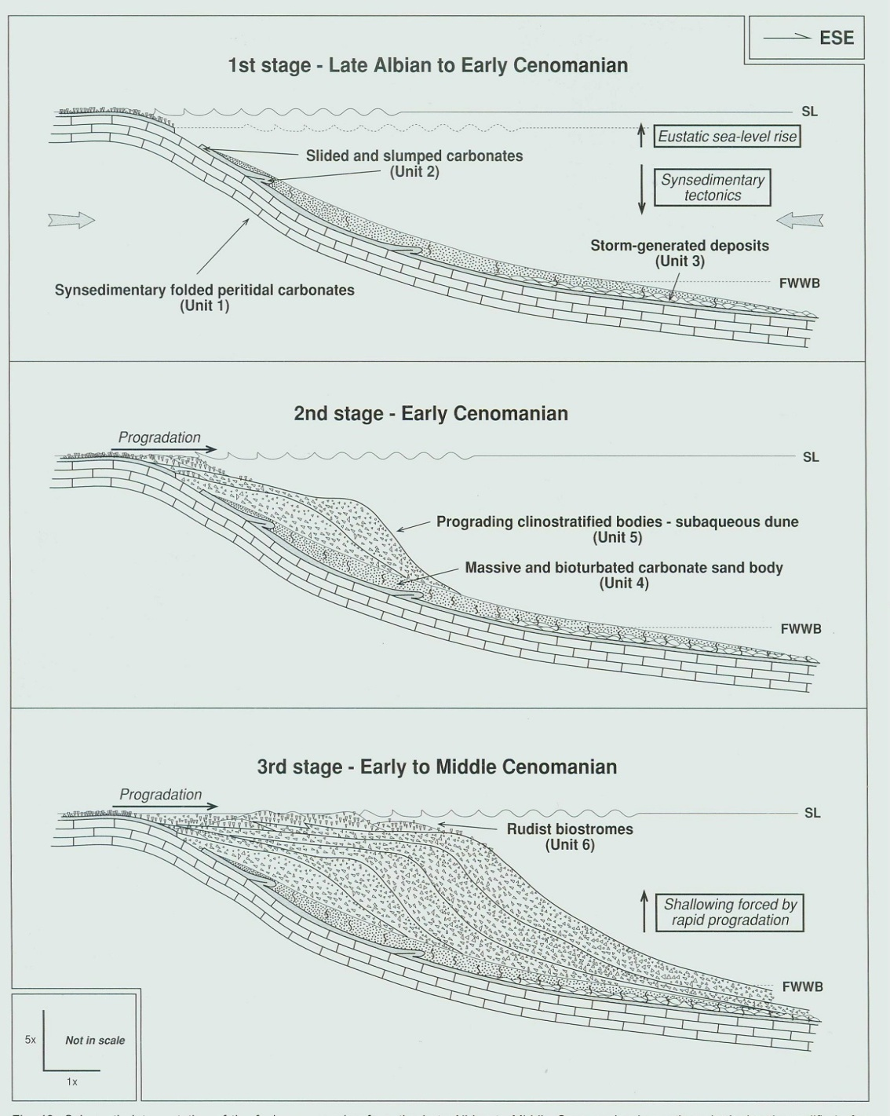
granica donja-gornja kreda na Jadranskoj platformi često je obilježena kasnodijagenetskim dolomitima i/ili rekristaliziranim vapnencima
početkom gornje krede platforma se počinje dezintegrirati te dolazi do diferencijacije okoliša; mjestimice se formiraju lokalna udubljenja, a mjestimice zaostaju uzvišenja.
na uzvišenjima se formiraju rudistni grebeni sa kojih se u obližnja udubljenja postupno spira rudistni detritus
u gornjem cenomanu se taložni prostor ponovno ujednačuje

Slide 44
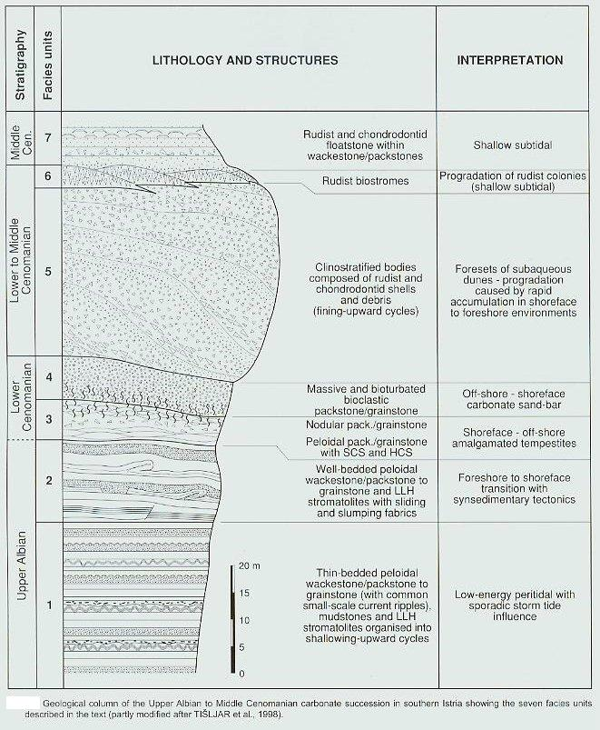
ovi rudistni grebeni tijekom srednjeg cenomana postupno progradiraju preko susjednih udubljenja, formirajući tipične slijedove pokrupnjavanja naviše rudistnog kršja sa rudistnim grebenom na vrhu (Vinkuran, južno od Pule).
od rudista dolaze različite vrste radiolitida i kaprinida, kao i "obični" školjkaš Chondrodonta joanne, a od foraminifera npr. Chrysalidina gradata

Slide 45
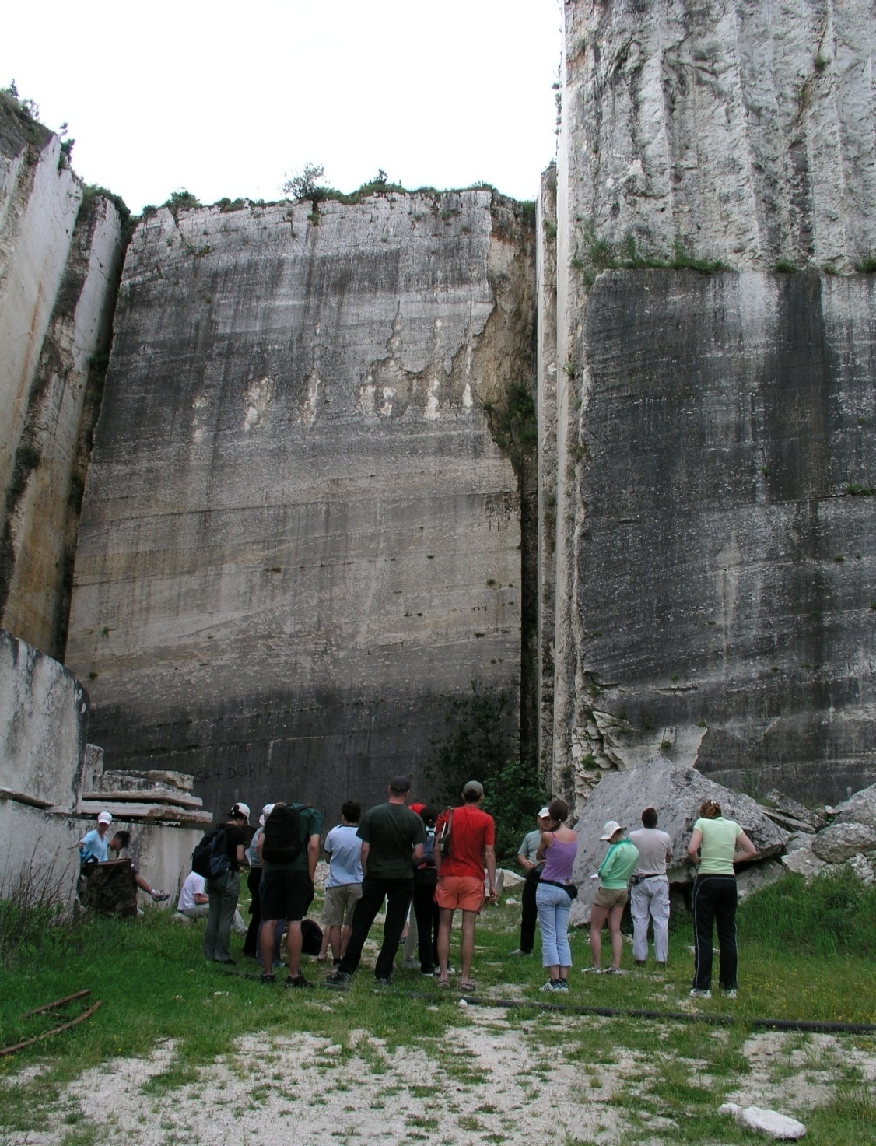
Kamenolom “Vinkuran" (Donji cenoman)

Slide 46
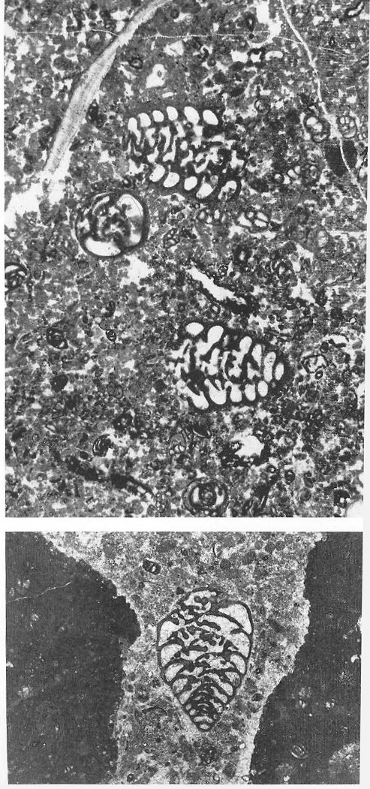
Chrysalidina gradata

Slide 47
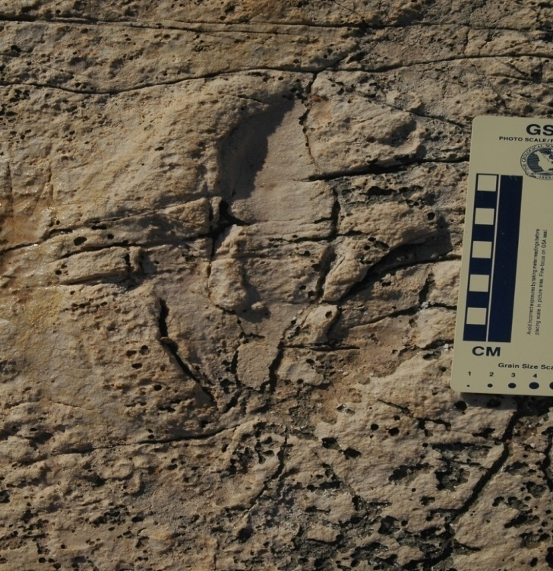
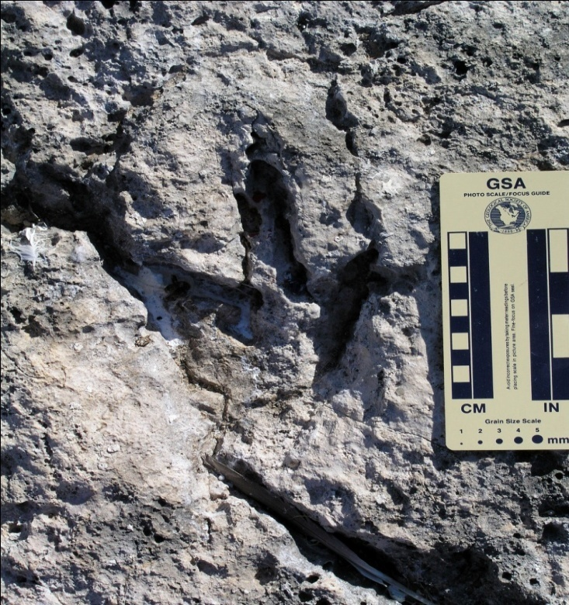
unutar gornjocenomanskih naslaga na otoku Fenoliga (južno od Premanture), također su nađeni otisci stopa dinosaura koji su obitavali na izoliranoj platformi
u najmlađem dijelu cenomanskih vapnenaca (bez rudistnog detritusa) prisutne su nodule i leće rožnjaka, te radiolarije i spikule spužvi (Premantura), a što ukazuje na postupno sve izraženiji utjecaj dubljevodnijeg prostora

Slide 48
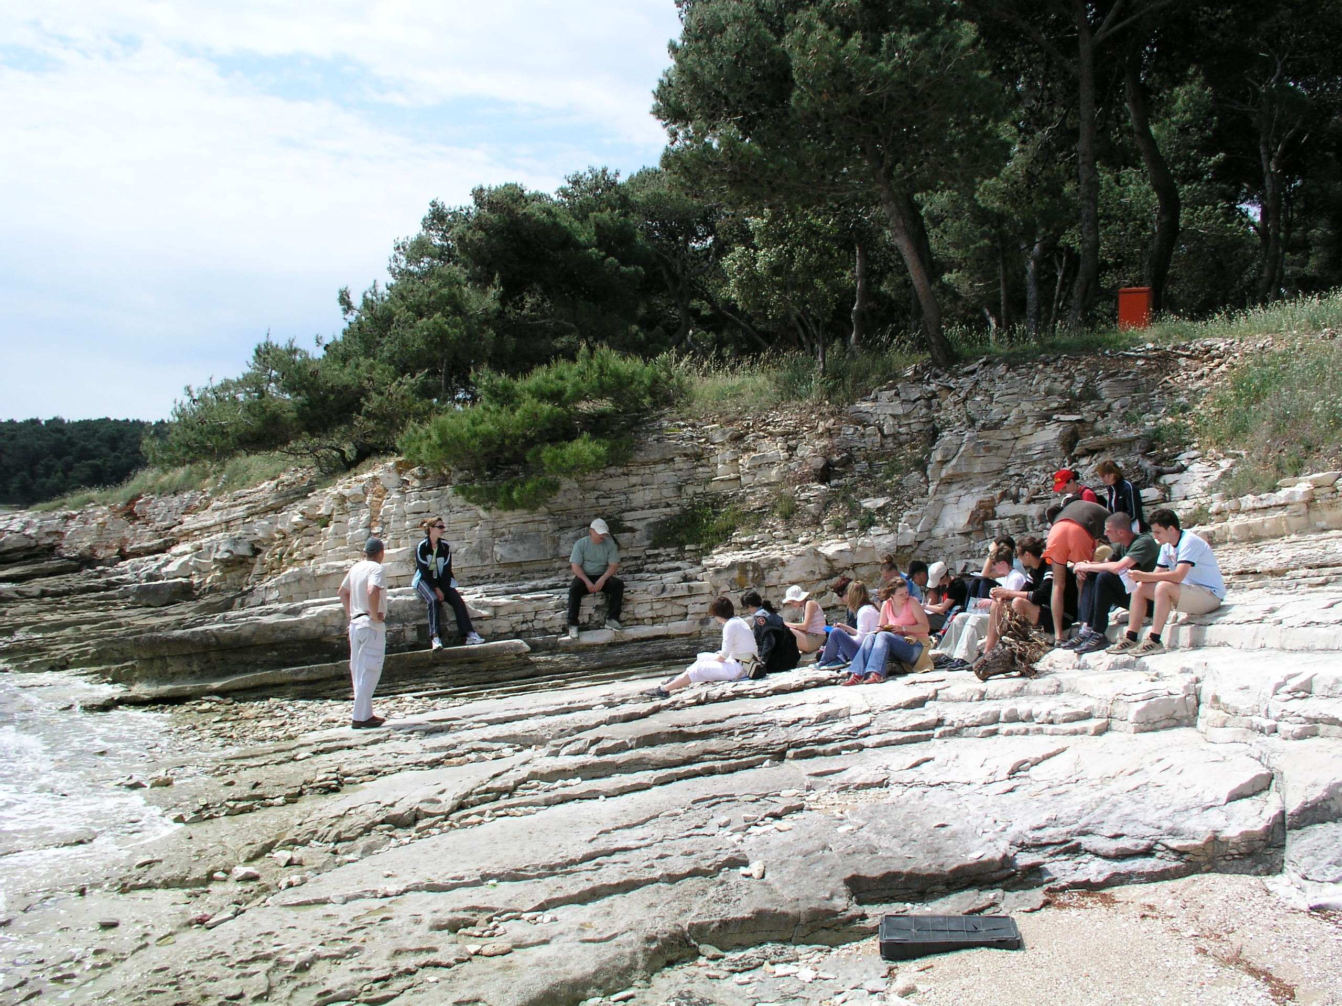
Premantura (Gornji cenoman)

Slide 49
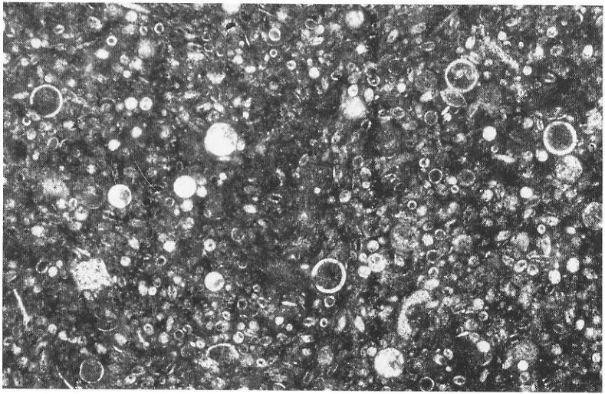
koncem cenomana/početkom turona, zbog globalnog povišenja morskog nivoa, čitava Jadranska karbonatna platforma biva "potopljena – OAE-2 (osim nekih istovremeno tektonski izdižućih dijelova, npr. na sjevernim dijelu Istre i otoka Cresa
na sjevernom djelu otoka Cresa ta emerzija traje čak do eocena
emerzija je prisutna i na sjeveroistočnom rubnom prostoru platforme - gornji cenoman-gornji santon – boksiti u Sloveniji i BiH, da bi taj prostor ponovno bio preplavljen od gornjeg santona do gornjeg kampana
unutar dubokovodnih vapnenaca koji su se taložili na "potopljenim" djelovima platforme česti su amoniti Vascoceras i Acanthoceras, a od pučinskih mikroorganizama dolaze Pithonella ovalis, globotrunkane, globigerine i radiolarije
početkom gornjeg turona globalni morski nivo opada, pa se sve do kraja şantona u Istri odvija plitkovodno taloženje vapnenaca, u starijem dijelu ovog razdoblja sa slijedovima oplićavanja, a u mlađem dijelu sa čestim rudistnim kokinama koje sadrže različite rodove radiolitida, hipurita i vacinita
na Dugom otoku dubljevodni uvjeti traju do donjeg santona
krajem santona (ili tijekom starijeg kampana ?) u Istri dolazi do emerzije i do kraja krede u Istri više nema taloženja, a slična je situacija i na velikom dijelu preostalog prostora platforme (južna Hrvatska, Hercegovina)

Slide 50
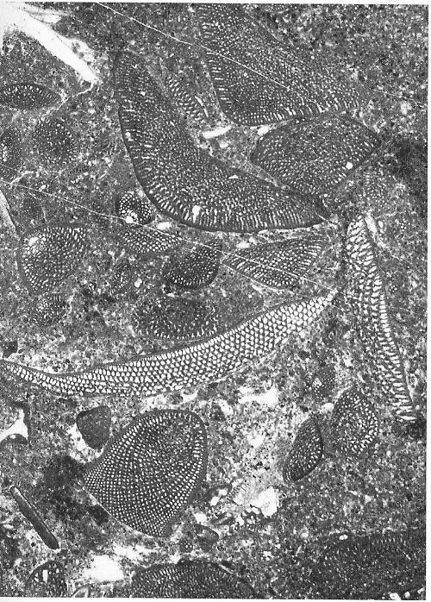
Razvoj Krede u Vanjskim Dinaridima
Dalmacija
vapnenci donje krede na prostoru Gorskog kotara površinski izdanjuju na manjem broju izdanaka, često su tektonski izrazito poremećeni i prekriveni vegetacijom, pa je njihovo praćenje otežano
na području Dalmacije (Dalmatinska Zagora - planina Svilaja, Mljet) vapnenci donje krede površinski su zastupljeniji
facijesne karakteristike donjokrednih vapnenaca Gorskog kotara i Dalmacije uglavnom odgovaraju onima sa prostora Istre
ipak, za razliku od Istre, na ovim prostorima donjoalbska emerzija nije tako izrazita, nego se manifestira tek sa nekoliko "kraćih" emerzijskih horizonata obilježenih emerzijskim brečama i/ili laporima, između kojih su vapnenci sa foraminiferom Orbitolina texana

Slide 51
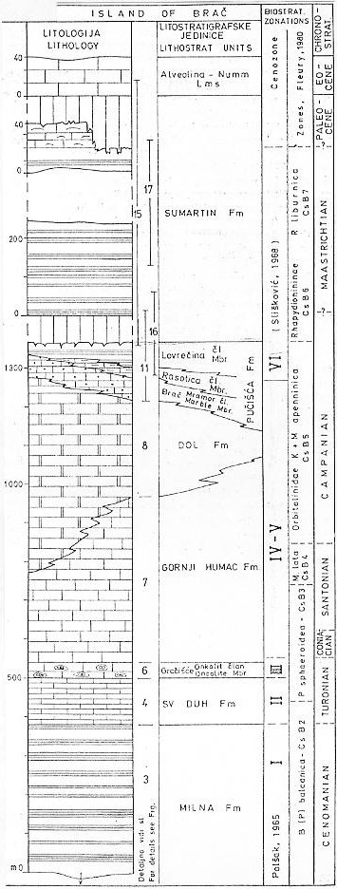
Gornjokredne naslage otoka Brača
na području Dalmacije (obalni dio), gornjokredni vapnenci vrlo su zastupljeni i tipično su razvijeni na otoku Braču, gdje je unutar njih moguće izdvojiti šest litostratigrafskih jedinica ranga Formacije

Slide 52

Gornjokredne naslage otoka Brača

Slide 53

Formacija Milna (Cenoman)
unutar ove formacije moguće je izdvojiti tri cjeline:
donji; građen od slijedovaoplićavanja pekston/grejnston-vekston-LLH-stromatolit
srednji; dolomiti (dolomitizirani vapnenci istovrsnih značajki kao i donji član)
gornji; građen od izmjene LLH-stromatolita i vekstona sa rudistnim i hondrodontnim kokinama

Slide 54

Formacija Milna (Cenoman)

Slide 55

Formacija Milna (Cenoman)

Slide 56

Formacija Milna (Cenoman)

Slide 57
Formacija Sveti Duh (Donji turon)
dubljevodni vapnenci, madstoni i vekstoni sa kalcisferama, pitonelama, kršjem bodljikaša, spikulama spužvi.
(analogija sa donjim turonom Istre)

Slide 58
Gornji Humac (mlađi turon-donji kampan)
u donjem dijelu ove Formacije izdvojen je član Onkoliti Gračišće
iznad Onkolita Gračišće slijede vapnenci građeni od izmjene LLH-stromatolita, vekstona sa taumatoporelama i eolisakusima, foraminifersko-peletnih vekstona i rudistnih floutstona. Dolaze foraminifere: Dicyclina, Scandonea samnitica, Keramosphaerina tergestina, Murgella lata, Accordiella conica, Montcharmontia apenninica
u donjem dijelu prevladava izmjena prva dva varijeteta, a u gornjem, druga dva.

Slide 59
Formacija Dol (mlađi santon-srednji kampan)
od gornjeg santona/donjeg kampana mjestimice se na platformi formiraju dubljevodni jarci razdvojeni plitkovodnim prostorima naseljenim rudistima
dubljevodni vapnenci, madstoni i vekstoni sa kalcisferama, pitonelama, globigerinama, i s ulošcima rudistno-foraminifersko-algalnih bioklastičnih vapnenaca tipa pekston-grejnston (“Sivac”). Debljina ovih uložaka može biti i do nekolko metara
pučinski utjecaj unutar ovih jaraka potječe od obližnjeg regionalnog jarka Budva-Cukali smještenog jugoistočnije
unutar ove Formacije prisutno je i nekoliko rudistnih biostroma, a s jednom takvom ova Formacija i završava.

Slide 60

Dol Formacija (Donji-srednji kampan)

Slide 61


Dol Formacija (Donji-srednji kampan) – OAE-3 (??)

Slide 62
Formacija Pučišća (Srednji-gornji kampan)
unutar ove formacije moguće je izdvojiti tri člana:
a) Član Brački mramori - skeletno kršje rudista - rudistne kokine
b) Član Rasotica - rudistne biostrome i rudistne kokine, te rudistni do rudistno-foraminiferski floutstoni. Muljeviti matriks (osnova) kod obje ove skupine je tamnih nijansi pa se bijele ljušture rudista lijepo istiću (dobar arhitektonski kamen)
c) Član Lovrečina - slijedovi oplićavanja građeni od foraminifersko-bioklastičnih (rudistnih) vekstona, pekstona i floutstona u izmjeni s LLH-stromatolitima. Foraminifere; Dicyclina, Accordiella conica, Montcharmontia apenninica.
Krajem kampana ovdje dolazi do „kratkotrajne” emerzije, ali za razliku od Istre, taloženje se obnavlja početkom mastrihta

Slide 63



Formacija Pučišća
Član Brački mramori Član Rasotica
(Srednji-gornji kampan)

Slide 64

Formacija Pučišća
Član Lovrečina (Srednji-gornji kampan)

Slide 65
Formacija Sumartin (Mastriht)
dolomitizirani rudistno foraminiferski vekstoni (sa Rhapydionina liburnica) u izmjeni sa madstonima, vekstonima i LLH-stromatolitima.

Slide 66




Dicyclina (cenoman-kampan), Scandonea samnitica (konijak-santon), Keramosphaerina tergestina (santon), Murgella lata (santon)

Slide 67



Accordiella conica (konijak-kampan), Montcharmontia apenninica (konijak-kampan), Rhapydionina liburnica (mastriht)

Slide 68

Mikrofosilni sadržaj gornje krede Vanjskih Dinarida (Velić, 2007)

Slide 69
izrazita dolomitizacija Formacije Sumartin ukazuje na oplićavanje i izrazitu evaporizaciju, kako zbog globalnog sniženja morskog nivoa, tako i zbog tektonskog izdizanja taložnog prostora Jadranske karbonatne platforme
krajem mastrihta dolazi do izrazite kontrakcije, razlamanja i izdizanja prostora Jadranske karbonatne platforme, a što u kombinaciji i sa globalnim sniženjem morskog nivoa, dovodi do emerzije i na prostorima koji su do tada još bili preplavljeni i nakon gornjeg santona/donjeg kampana
također, mjestimice se na takvoj razlomljenoj i kontrahiranoj platformi nastavlja kontinuirana sedimentacija i u paleogen;
plitkovodna - npr. nakon zadnjeg sloja sa rudistima, u uvali Likva na Braču, marinski se okoliš mijenja te postaje jezerski, bočat i slatkovodan. Ove vršne naslage marinskog mastrihta sa sekvencijama oplićavanja, te starijeg bočatog do slatkovodnog paleocena u kontinuitetu, nazivamo Kozina naslagama. U njihovu vršnom paleocenskom, dijelu, bogate su organskom materijom
dubokovodna - u dubokovodnim jarcima nastavlja se dubokovodna sedimentacija iz krede u paleogen
na emergiranim prostorima nakon “kratkotrajne” emerzije, eocenskom transgresijom započinje taloženje marinskih foraminiferskih vapnenaca.
ovom transgresijom bivaju preplavljeni i svi, još tijekom različitih razdoblja gornje krede emergirani prostori Jadranske karbonatne platforme, te eocenski miliolidni vapnenci nalježu na emergirane vapnence iz različitih nivoa gornje krede

Slide 70
Razvoj krede u Vanjskim Dinaridima (Vlahović et al. 2005)

Slide 71

Paleogeografija Jadranske karbonatne platforme koncem mastrihta (Vlahović et al. 2005)

Slide 72

K-T Boundary (Brač - uvala Likva)

Slide 73

K-T Boundary (Brač - uvala Likva)

Slide 74

K-T Boundary (Brač - uvala Likva)

Slide 75

K-T Boundary (zaleđe Kaštela)

Slide 76

K-T Boundary (Brač)

Slide 77

K-T Boundary (Brač)

Slide 78

na granici kredni vapnenci-eocenski vapnenci, zbog dugotrajnih kopnenih uvjeta, nastala su na mnogim mjestima Dinarida ležišta boksita
gornjokredna emerzija Jadranske karbonatne platforme započela je prije na sjeverozapadu (Istra), nego na jugoistoku (Dalmacija)
stoga u Istri nedostaje gornjokredna rudistna Cenozona Bournonia excavata
paleogenska transgresija je, s druge strane, prije započela na sjeverozapadu (Istra), nego na jugoistoku (Dalmacija)
stoga su miliolidni vapnenci na prostoru Istre stariji (gornji paleocen/donji eocen), no oni na prostoru Dalmacije (mlađi donji eocen)

